Slide 1
D11 — Dockerfile: 앱을 상자 하나로 포장합니다
🔔 5교시 시작 — 끊어서 진행 가능
2026-10-02 · 오후 4교시
오늘부터 배포를 향해 갑니다
지난 시간까지: 인텔리제이로 앱을 돌렸습니다
DW 아카데미 · 드론 AIoT 5기 · D11 · 5교시
1
Notes:
[5교시]
**안녕하세요. 오늘은 지금까지 만든 회원·상품 기능 전체를, 컨테이너 하나로 포장하는 `Dockerfile`을 만듭니다.**
**D5에서 배운 도커를 떠올려보세요. 그때는 남이 만든 상자(MySQL 이미지)를 가져다 썼습니다.** 오늘은 **우리가 만든 앱을 위한 상자를 우리 손으로 설계**합니다. `docker run mysql`은 남의 설계도를 쓴 거였고, 오늘 만드는 `Dockerfile`은 우리 설계도입니다.
**오늘 코드(`Dockerfile`, `docker-compose.yml`)는 강사가 오늘 수업을 위해 미리 만들어서 직접 검증해뒀습니다.** 실제로 빌드하고 띄워서 나온 화면 그대로 보여드립니다 — **jar 파일이 상자 안으로 들어가고, 그 상자가 컨테이너로 떠서 API에 응답하는 과정을 처음부터 끝까지 눈으로 따라갑니다.**
**오늘 하루의 흐름입니다.** 오교시엔 왜 컨테이너로 포장해야 하는지와 `Dockerfile`의 구조를 읽습니다. 육교시엔 실제로 빌드하고, 여러 컨테이너를 한 번에 다루는 `docker-compose`를 소개합니다. 칠교시엔 컨테이너 두 개를 한 번에 띄우고, 파일에 들어 있는 기다리는 장치(`healthcheck`)가 왜 필요한지 읽습니다. 팔교시엔 윈도우의 DataGrip을 컨테이너 DB에 연결하는 방법을 바꿔 보고, Docker Hub와 Docker Compose가 어떤 관계인지 정리하며 마무리합니다.

Slide 2
오늘 하루 지도
설계도를 읽는다 → 빌드한다 → 띄운다 → 연결한다
이미지 = 설계도로 만든 상자(파일)
컨테이너 = 그 상자를 실행한 것
포트 = 건물의 문 번호
5교시
Dockerfile
구조 읽기
6교시
빌드 + compose
파일 읽기
7교시
컨테이너 두 개
띄우고 확인
8교시
DataGrip 연결 +
Docker Hub(이미지 창고)
DW 아카데미 · 드론 AIoT 5기 · D11 · 5교시
2
Notes:
[5교시]
**오늘 하루를 그림으로 보여드립니다.**
**첫 칸, `Dockerfile`이라는 설계도를 읽고 왜 이렇게 생겼는지 이해합니다.** 둘째 칸, 실제로 이 설계도로 상자를 만들고(빌드), 여러 상자를 한 번에 다루는 도구(`compose`)를 봅니다.
**화면 위쪽의 세 줄은 오늘 계속 나오는 낱말입니다.** 이미지는 설계도로 만든 상자 파일, 컨테이너는 그 상자를 실제로 실행한 것, 포트는 건물의 문 번호예요. 잊어버리셨으면 이 장으로 돌아오세요.
**셋째 칸이 오늘의 핵심입니다. 컨테이너 두 개를 명령 한 줄로 띄우고, API가 실제로 응답하는 것까지 확인합니다.** 파일에 들어 있는 `healthcheck`가 무슨 일을 하는지도 여기서 읽어요. 넷째 칸에서는 윈도우의 DataGrip을 컨테이너 안의 DB에 연결하는 방법을 하나 바꿉니다.
**오늘도 코드는 미리 받아 둔 것을 읽고 확인합니다.** 대신 **각 줄이 왜 거기 있는지, 그리고 실제로 돌렸을 때 화면이 어떻게 나오는지**를 순서대로 따라가는 하루입니다.

Slide 3
'내 컴퓨터에서는 되는데' — 그 문제, 기억하시나요
D5 첫 시간에 봤던 바로 그 그림을 오늘 실제로 풉니다
내 컴퓨터
JDK 17, 특정 라이브러리
버전이 맞춰져 있음
동료 컴퓨터
JDK 21일 수도,
라이브러리가 없을 수도
서버
또 다른 환경 —
뭐가 다를지 모름
그래서
환경째로
포장해서 옮긴다
DW 아카데미 · 드론 AIoT 5기 · D11 · 5교시
3
Notes:
[5교시]
**D5 첫 시간에 이런 그림을 보셨을 겁니다. '내 컴퓨터에서는 되는데 남의 컴퓨터에서는 안 된다'는 문제요.** 오늘 그 문제를 실제로 풉니다.
**지금 우리 앱은 여러분의 IntelliJ(정확히는 WSL) 안에서만 돌아갑니다.** JDK 17이 깔려 있고, `./gradlew`가 필요한 걸 알아서 받아오고, MySQL 컨테이너가 떠 있는 그 환경에서만요. **이 상태 그대로 다른 컴퓨터(예: GCP 서버)로 옮기면, 그 컴퓨터엔 JDK조차 없을 수 있습니다.**
**도커가 푸는 방식은 단순합니다. '코드만' 옮기지 않고, '코드가 돌아가는 데 필요한 환경째로' 상자에 담아서 옮깁니다.** 그 상자 안에는 정확히 우리가 지정한 버전의 자바가 들어 있고, 우리 앱이 그 위에서 돌아갑니다. **상자를 여는 컴퓨터가 무엇이든, 상자 안의 환경은 항상 똑같습니다.**
**이 상자의 설계도가 바로 `Dockerfile`입니다.** '어떤 재료로, 어떤 순서로 상자를 채울지'를 텍스트로 적어둔 파일이에요. 오늘 이 설계도를 처음부터 끝까지 같이 읽어보겠습니다.

Slide 4
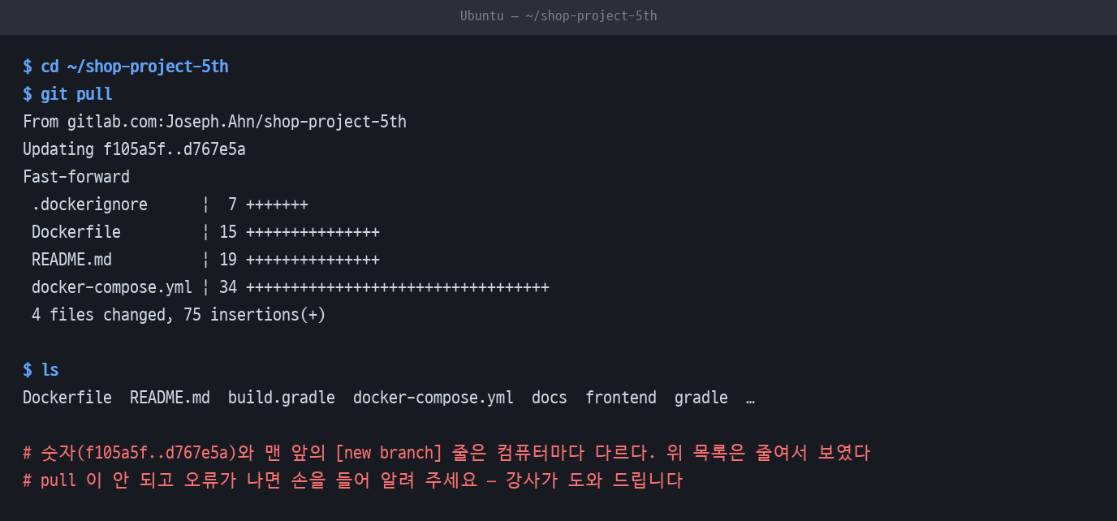
먼저 오늘 코드를 받습니다
이 코드는 main 에 이미 올라가 있습니다 — 두 파일이 생기면 성공
치는 명령: cd ~/shop-project-5th / git pull / ls
🧭 Ubuntu 터미널 (처음 열면 ~ 에서 시작합니다 → cd 로 프로젝트 폴더로 이동)
DW 아카데미 · 드론 AIoT 5기 · D11 · 5교시
4
Notes:
[5교시]
**읽기 전에, 오늘 쓸 파일부터 받겠습니다.** 오늘의 `Dockerfile`과 `docker-compose.yml`은 강사가 미리 `main`에 올려 두었어요. 학생 여러분의 컴퓨터에는 아직 없으니, 내려받는 한 줄이 먼저 필요합니다.
**우분투 터미널에서 `shop-project-5th` 폴더로 들어가 `git pull`을 칩니다.** 화면의 `Fast-forward`와 파일 목록을 보세요. `Dockerfile`, `docker-compose.yml`, `.dockerignore`, `README.md` 네 개가 새로 들어왔습니다. 그 아래 `ls`에 `Dockerfile`과 `docker-compose.yml`이 보이면 성공이에요. 앞에 나오는 `[new branch]` 줄이나 숫자는 컴퓨터마다 다를 수 있습니다.
**이 파일들은 오늘 우리가 고치지 않습니다.** 받으셨다면 인텔리제이에서 `shop-project-5th` 프로젝트의 맨 위쪽, `gradlew` 옆에 `Dockerfile`이 보일 거예요. **제가 다음 장에서 한 줄씩 읽는 동안, 같은 파일을 인텔리제이에서 열어 놓고 눈으로 따라오셔도 좋습니다.** 다시 한 번, 이 한 줄 `git pull`이 오늘 모든 실습의 출발점입니다.

Slide 5
Dockerfile 전체를 먼저 봅니다
명령 12줄(주석 제외), 두 덩어리입니다
WORKDIR = 작업 폴더 정하기 · COPY = 파일 복사
EXPOSE = 문 번호 알려 주기(안내용) · ENTRYPOINT = 상자가 켜질 때 실행할 명령
📂 Dockerfile (프로젝트 최상위, gradlew 옆)
1단계 — 빌드 전용 상자
2단계 — 실행 전용 상자
FROM eclipse-temurin:17-jdk AS build
WORKDIR /app
COPY gradlew .
COPY gradle gradle
COPY build.gradle settings.gradle ./
COPY src src
RUN chmod +x gradlew && ./gradlew bootJar --no-daemon
FROM eclipse-temurin:17-jre
WORKDIR /app
COPY --from=build /app/build/libs/*.jar app.jar
EXPOSE 8080
ENTRYPOINT ["java", "-jar", "app.jar"]
DW 아카데미 · 드론 AIoT 5기 · D11 · 5교시
5
Notes:
[5교시]
**이게 우리 `Dockerfile` 전체입니다. 프로젝트 최상위 폴더에 있고, 파일 이름에 확장자가 없습니다.**
**줄 수를 세어 보면 명령 12줄(주석 제외)입니다.** 실제 파일은 15줄인데, 설명용 주석 2줄과 빈 줄 1줄이 섞여 있어서예요. 화면에는 명령 12줄만 보여 드립니다.
**주석에 적힌 것처럼 두 덩어리로 나뉘어 있습니다.** 위쪽은 '빌드 전용 상자', 아래쪽은 '실행 전용 상자'예요. **`FROM`이 두 번 나오는 게 바로 그 경계선**입니다.
**전체 흐름을 한 문장으로 요약하면 이렇습니다.** '자바 개발 도구가 다 들어 있는 상자에서 코드를 컴파일해 jar 파일을 만들고, 그 jar 파일만 훨씬 가벼운 실행용 상자로 옮겨서, 그 상자를 최종 결과물로 삼는다.' **왜 굳이 두 단계로 나누는지는 다음 장에서 자세히 보겠습니다.**

Slide 6
왜 상자를 두 개로 나눌까요 — 멀티스테이지 빌드
빌드에 필요한 도구와, 실행에 필요한 도구는 다릅니다
빌드용 (JDK)
실행용 (JRE)
컴파일러 포함
Gradle 실행 가능
무겁다(687MB)
컴파일러 없음
이미 만든 jar만 실행
가볍다(430MB)
DW 아카데미 · 드론 AIoT 5기 · D11 · 5교시
6
Notes:
[5교시]
**`JDK`와 `JRE`, 이름이 비슷해서 헷갈리기 쉬운데 오늘 정확히 구분하고 갑니다.** `JDK`(Java Development Kit)는 코드를 컴파일하는 도구까지 포함된 '개발용' 도구 모음이고, `JRE`(Java Runtime Environment)는 이미 컴파일된 코드를 '실행만' 하는 도구입니다.
**우리 앱을 컴파일할 때는 `JDK`가 필요합니다.** `./gradlew bootJar`가 소스 코드를 읽어서 실행 가능한 `jar` 파일을 만드는 과정이니까요. **하지만 그렇게 만들어진 `jar` 파일을 '실행'만 할 때는, 컴파일러가 전혀 필요 없습니다.** `java -jar app.jar`는 이미 완성된 결과물을 돌리는 것뿐이니까요.
**그래서 두 단계로 나눕니다. 1단계(빌드)에서는 무거운 `JDK` 상자를 써서 `jar`를 만들고, 2단계(실행)에서는 그 `jar` 파일 딱 하나만 가벼운 `JRE` 상자로 옮겨 담습니다.** `COPY --from=build`가 바로 그 '옮겨 담기' 명령이에요. **1단계에서 쓰던 소스 코드, Gradle, 컴파일 중간 파일들은 전부 최종 결과물에 안 남습니다.**
**실제로 재봤습니다.** 우리 최종 이미지는 547MB인데, 빌드용 `JDK` 이미지 하나만 해도 687MB입니다. **최종 상자에서 컴파일 도구를 통째로 빼버렸기 때문에, 오히려 재료로 쓴 상자보다 더 가벼워진 것**입니다. 실무에서 배포 이미지를 최대한 가볍게 만드는 아주 표준적인 기법이고, 이름이 있습니다 — **'멀티스테이지 빌드(multi-stage build)'**라고 부릅니다.

Slide 7
1단계 — 빌드 전용 상자를 한 줄씩 읽습니다
FROM(재료) 부터 RUN(실행) 까지, 순서 그대로 상자 안에서 벌어지는 일입니다
WORKDIR = 작업 폴더 정하기 · COPY = 파일 복사
📂 Dockerfile
FROM eclipse-temurin:17-jdk AS build
WORKDIR /app
COPY gradlew .
COPY gradle gradle
COPY build.gradle settings.gradle ./
COPY src src
RUN chmod +x gradlew && ./gradlew bootJar --no-daemon
DW 아카데미 · 드론 AIoT 5기 · D11 · 5교시
7
Notes:
[5교시]
**한 줄씩 짚어보겠습니다.** `FROM eclipse-temurin:17-jdk`는 '이 상자는 JDK 17이 이미 깔린 리눅스에서 시작한다'는 뜻입니다. 남이 미리 만들어둔 상자를 재료로 쓰는 거예요 — D5에서 `mysql:8.0` 이미지를 그대로 썼던 것과 똑같은 원리입니다.
**`AS build`는 이 상자에 '`build`'라는 이름표를 붙이는 겁니다.** 잠시 뒤 2단계에서 '`build`라는 이름의 상자에서 결과물을 가져와라'라고 지칭할 때 이 이름을 씁니다.
**`WORKDIR /app`은 '이 상자 안에서 지금부터는 `/app` 폴더를 기준으로 작업한다'는 뜻**이고, `COPY` 네 줄은 우리 프로젝트 파일들을 상자 안으로 복사해 넣는 겁니다. `gradlew`(실행 스크립트), `gradle` 폴더(Gradle 설정), `build.gradle`·`settings.gradle`(의존성 목록), 마지막으로 `src`(우리가 짠 자바 코드 전체)까지요.
**마지막 `RUN` 줄이 실제로 컴파일을 실행하는 부분입니다.** `chmod +x gradlew`로 실행 권한을 주고, `./gradlew bootJar`로 우리 코드를 컴파일해서 실행 가능한 `jar` 파일을 만듭니다. `--no-daemon`은 상자 안에서 굳이 백그라운드 프로세스를 남겨둘 필요가 없어서 끄는 옵션이에요.

Slide 8
2단계 — 실행 전용 상자를 한 줄씩 읽습니다
이번엔 훨씬 짧습니다 — 딱 필요한 것만 남았으니까요
EXPOSE = 문 번호 알려 주기(안내용) · ENTRYPOINT = 상자가 켜질 때 실행할 명령
📂 Dockerfile
FROM eclipse-temurin:17-jre
WORKDIR /app
COPY --from=build /app/build/libs/*.jar app.jar
EXPOSE 8080
ENTRYPOINT ["java", "-jar", "app.jar"]
DW 아카데미 · 드론 AIoT 5기 · D11 · 5교시
8
Notes:
[5교시]
**`FROM eclipse-temurin:17-jre` — 이번엔 `jdk`가 아니라 `jre`입니다.** 앞서 말씀드린 대로, 실행만 할 거라서 컴파일 도구가 필요 없습니다.
**`COPY --from=build /app/build/libs/*.jar app.jar` — 오늘의 핵심 한 줄입니다.** '`build`라는 이름표가 붙은 그 상자 안, `/app/build/libs/` 폴더에 있는 `jar` 파일을 가져와서, 지금 이 상자에 `app.jar`라는 이름으로 넣어라'는 뜻입니다. **1단계 상자에서 딱 이 결과물 하나만 쏙 뽑아오는 거예요.**
**`EXPOSE 8080`은 '이 상자는 8080번 포트를 쓸 거다'라고 미리 알려두는 문서용 표시입니다.** 실제로 포트를 여는 건 나중에 `docker run`이나 `compose`에서 하고, 이건 사람(그리고 도구)이 보기 위한 정보에 가깝습니다.
**마지막 `ENTRYPOINT`가 '이 상자를 실행하면 이 명령을 돌려라'는 지정입니다.** `java -jar app.jar` — IntelliJ에서 직접 실행하던 것과 똑같은 명령이, 이제 상자 안에서 자동으로 실행됩니다.

Slide 9
이미지와 컨테이너 — D5에서 배운 것과 오늘의 관계
Dockerfile은 '이미지의 설계도', 컨테이너는 그 이미지를 실행한 결과물
용어
오늘 기준으로 다시 정리
이미지
설계도(Dockerfile)로 만든 상자(파일) — 실행 전의 '완성된 상자'
컨테이너
그 상자를 실행한 것 — 실제로 돌고 있는 상태
포트
건물의 문 번호 — 한 번호는 한 곳만 쓴다
Dockerfile
이미지를 만드는 설계도(오늘 새로 배움)
DW 아카데미 · 드론 AIoT 5기 · D11 · 5교시
9
Notes:
[5교시]
**D5에서 '이미지'와 '컨테이너'를 배우셨죠. 오늘 이 둘의 관계를 다시 짚고, 오늘 새로 배우는 `Dockerfile`이 어디에 들어가는지 정리하겠습니다.**
**이미지는 '아직 실행 안 한, 완성된 상자'입니다.** `mysql:8.0`이 바로 이미지였죠. **컨테이너는 그 이미지를 실제로 실행시킨 상태**입니다. `docker run mysql:8.0`을 하면, `mysql:8.0`이라는 이미지로부터 컨테이너 하나가 만들어지고 실행됩니다.
**D5에서는 이미지를 '만드는' 과정을 안 배우고, 이미 만들어진 이미지(`mysql:8.0`)를 그대로 가져다 썼습니다.** 오늘은 그 이미지 자체를 우리 손으로 만드는 방법, 즉 `Dockerfile`을 배우는 겁니다.
**표에는 포트도 한 줄 넣었습니다.** 포트는 건물의 문 번호예요. 오늘 후반부에 계속 나오니 기억해 두세요.
**정리하면 순서는 이렇습니다. `Dockerfile`(설계도) → `docker build`(설계도대로 이미지를 만듦) → `docker run`(그 이미지로 컨테이너를 실행).** 오늘 오전 내내 설계도를 읽었으니, 육교시엔 실제로 이 순서를 따라가 보겠습니다.

Slide 10
Dockerfile 명령어 여섯 개, 한 번에 정리합니다
오늘 쓴 명령어는 딱 이 여섯 개뿐입니다
명령어
하는 일
FROM
어떤 이미지를 재료로 시작할지 지정
WORKDIR
상자 안에서 앞으로 쓸 기준 폴더를 지정
COPY
호스트(내 컴퓨터)의 파일을 상자 안으로 복사
RUN
상자를 만드는 동안, 그 시점에 명령을 한 번 실행
EXPOSE
이 상자가 쓸 포트를 문서용으로 표시
ENTRYPOINT
상자를 실행하면 자동으로 돌릴 명령을 지정
DW 아카데미 · 드론 AIoT 5기 · D11 · 5교시
10
Notes:
[5교시]
**오늘 읽은 `Dockerfile`의 명령 12줄(주석 제외)이 사실 여섯 종류의 명령어로만 이루어져 있습니다.** 표로 한 번에 정리하겠습니다.
**`FROM`, `WORKDIR`, `COPY`, `RUN`은 전부 '이미지를 만드는 동안'에만 의미가 있는 명령어입니다.** `docker build`를 실행하는 바로 그 순간에 한 줄씩 실행되면서 이미지를 쌓아 올립니다.
**반면 `EXPOSE`와 `ENTRYPOINT`는 성격이 다릅니다.** 이미지를 만들 때 실행되는 게 아니라, **'이 이미지로 나중에 컨테이너를 실행하면 이렇게 동작해라'는 정보를 이미지 안에 저장**해두는 것에 가깝습니다. 특히 `ENTRYPOINT`는 `docker run`(또는 compose의 `up`)이 이 이미지로 컨테이너를 만드는 바로 그 순간에 실행됩니다.
**`RUN`과 `ENTRYPOINT`를 헷갈려 하시는 분이 많은데, 시점이 다릅니다.** `RUN`은 '상자를 만드는 공장에서' 한 번 실행되고 끝나는 명령(우리는 컴파일에 썼죠)이고, `ENTRYPOINT`는 '상자를 배송받은 사람이 상자를 열 때마다' 실행되는 명령입니다. 오늘 우리 `Dockerfile`에서 `RUN`은 딱 한 번(컴파일), `ENTRYPOINT`는 컨테이너를 실행할 때마다(`java -jar app.jar`) 실행된다는 차이를 기억해두세요.

Slide 11
5교시 정리
설계도를 다 읽었습니다 — 육교시엔 실제로 만들어봅니다
배운 것
핵심
왜 포장하는가
'내 컴퓨터에서는 되는데' 문제를 환경째로 옮겨서 해결
멀티스테이지
빌드(JDK, 무거움) → 결과물만 실행용(JRE, 가벼움)으로 이동
핵심 한 줄
COPY --from=build — 앞 상자에서 결과물만 쏙 가져옴
내 화면에 이게 보이면 다음으로
Dockerfile · docker-compose.yml 이 ls 에 보인다
DW 아카데미 · 드론 AIoT 5기 · D11 · 5교시
11
Notes:
[5교시]
**오교시를 정리합니다.** 왜 컨테이너로 포장하는지, 왜 상자를 두 단계로 나누는지, `Dockerfile`의 명령 12줄(주석 제외)이 각각 무엇을 하는지까지 다 읽었습니다.
**마지막 줄의 점검만 하고 쉬겠습니다. 우분투 터미널의 `shop-project-5th` 폴더에서 `ls`를 쳤을 때 `Dockerfile`이 보이면 다음으로 넘어갈 준비가 된 겁니다.** 안 보이면 이 시간 앞쪽의 `git pull` 장으로 돌아가세요.
**육교시엔 이 설계도로 실제로 상자를 만들어봅니다.** 그리고 우리 앱만으로는 부족하다는 것도 확인할 거예요 — **MySQL은 어디로 갔을까요?** 다음 시간에 이어집니다.

Slide 12
6교시 — 이제 실제로 빌드합니다
🔔 6교시 시작 — 끊어서 진행 가능
지난 시간까지: 설계도(Dockerfile)를 읽고 받았습니다
docker build 한 줄이 명령 12줄(주석 제외)을 순서대로 실행합니다
이미지 = 설계도로 만든 상자(파일). 이제 그 상자를 만듭니다
🧭 Ubuntu 터미널 → shop-project-5th 폴더 (ls 에 Dockerfile 이 보이는 곳)
cd ~/shop-project-5th
docker build --progress=plain -t shop-project-5th-app .
# 처음 빌드는 Gradle 을 내려받느라 수 분 걸릴 수 있습니다
# 마지막 줄 naming to docker.io/library/shop-project-5th-app:latest done 이 보이면 성공
# 아래 오류가 나면 폴더가 틀린 것 → ls 에 Dockerfile 이 보이는 폴더로 cd
# 오류 예시 (폴더가 틀렸을 때):
ERROR: failed to build: failed to solve: failed to read dockerfile: open Dockerfile: no such file or directory
# --progress=plain 은 진행 상황을 한 줄씩 글자로 보여 달라는 옵션
# -t 는 이 상자에 이름표(태그)를 붙이는 옵션
# 맨 끝의 . 은 '지금 이 폴더에서 Dockerfile을 찾아라'는 뜻
DW 아카데미 · 드론 AIoT 5기 · D11 · 6교시
12
Notes:
[6교시]
**육교시 시작합니다. 지난 시간까지 설계도를 읽고 코드를 받아 두었죠. 이제 `docker build` 명령으로, 오교시에 읽은 `Dockerfile`을 실제로 실행해보겠습니다.** 우분투 터미널에서 `shop-project-5th` 폴더에 계시고, `ls`에 `Dockerfile`이 보이는지 먼저 확인하세요. **처음 빌드는 Gradle을 내려받느라 수 분 걸릴 수 있으니 기다려 주세요.** 마지막 줄에 `naming to … done`이 보이면 성공입니다. 화면의 `no such file or directory` 오류가 나오면 폴더가 틀린 것이니, `ls`에 `Dockerfile`이 보이는 폴더로 옮겨 가세요.
**`--progress=plain`은 진행 상황을 한 줄씩 글자로 보여 달라는 옵션입니다.** 안 붙여도 빌드는 되는데, 붙이면 어떤 줄이 실행됐는지 로그로 남아서 읽기 좋아요.
**`-t shop-project-5th-app`은 완성된 상자에 이름표를 붙이는 옵션입니다.** 나중에 이 이름으로 상자를 다시 찾아 쓸 수 있어요 — D5에서 `mysql:8.0`이라는 이름으로 이미지를 받았던 것과 같은 개념입니다.
**맨 끝의 점(`.`)을 빼먹으면 안 됩니다.** '지금 내가 있는 이 폴더에서 `Dockerfile`을 찾아서, 이 폴더 전체를 빌드 재료로 써라'는 뜻이에요. 오교시에 읽은 `COPY src src` 같은 줄들이 바로 이 폴더를 기준으로 파일을 찾습니다.
**실행하면 오교시에 읽은 순서 그대로, 위에서 아래로 한 줄씩 실행되는 걸 보실 수 있습니다.** 다음 장에서 실제 실행 화면을 같이 보겠습니다.

Slide 13
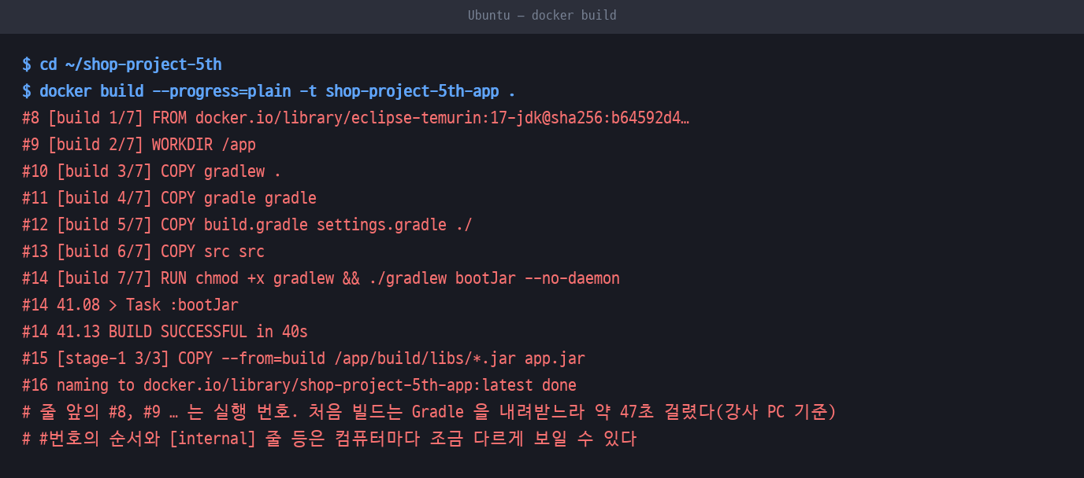
실제 화면 — 빌드 성공
[build 1/7]부터 [stage-1 3/3]까지, Dockerfile 순서 그대로 진행됩니다
치는 명령: cd ~/shop-project-5th / docker build --progress=plain -t shop-project-5th-app .
DW 아카데미 · 드론 AIoT 5기 · D11 · 6교시
13
Notes:
[6교시]
**실제로 빌드를 돌린 로그입니다.** 오교시에 읽은 `Dockerfile`의 줄이 위에서 아래로 그대로 찍혀 있어요. `[build 1/7]`은 1단계 상자의 일곱 줄 중 첫 번째, `[stage-1 3/3]`은 2단계 상자의 세 번째 줄이라는 표시입니다.
**가장 오래 걸린 줄은 `[build 7/7]`, `./gradlew bootJar`입니다.** 여기서 소스 코드가 컴파일되어 `jar` 파일이 만들어지고, `BUILD SUCCESSFUL`이 찍혔습니다. 이 컴퓨터에서 처음 빌드할 때는 Gradle 자체를 내려받는 시간까지 합쳐서 약 47초가 걸렸어요. 컴퓨터와 네트워크에 따라 몇 분이 걸릴 수도 있습니다.
**그다음 줄 `[stage-1 3/3] COPY --from=build`가 이 장의 하이라이트입니다.** 1단계에서 만든 `jar`가 2단계 상자로 건너오는 순간이에요. 마지막 `naming to ... shop-project-5th-app:latest`가 찍히면 완성된 상자에 이름이 붙은 겁니다.
**이 상자 하나로 `docker run shop-project-5th-app`을 하면 우리 앱이 뜹니다.** 그런데 여기서 문제가 하나 있습니다 — **이 앱은 MySQL에 연결해야 하는데, 지금 이 명령엔 MySQL이 어디에도 없습니다.** 먼저 방금 만든 상자 안을 열어 jar가 정말 들어 있는지 확인하고, 그다음에 이 문제를 풀어보겠습니다.

Slide 14
jar 파일이 상자 사이를 건너갑니다
만들고 → 옮기고 → 실행한다, 이 세 동작이 Dockerfile 명령 12줄(주석 제외)의 전부입니다
소스 코드
src 폴더
COPY src src
1단계 상자
./gradlew bootJar
jar 파일이 만들어짐
건너가기
COPY --from=build
jar 만 2단계로
2단계 상자
java -jar app.jar
가벼운 JRE 에서 실행
DW 아카데미 · 드론 AIoT 5기 · D11 · 6교시
14
Notes:
[6교시]
**방금 로그에서 본 일을 그림으로 한 번 정리하겠습니다.** 소스 코드가 1단계 상자로 들어가고, 거기서 `./gradlew bootJar`가 `jar` 파일 하나를 만들어 냅니다.
**그다음 `COPY --from=build`가 그 `jar`만 2단계 상자로 건너 보냅니다.** 1단계 상자에 있던 Gradle, 컴파일러, 소스 코드는 따라오지 않아요. 마지막으로 2단계 상자는 `java -jar app.jar`로 그 파일을 실행합니다.
**그래서 오교시에 말씀드린 대로, 최종 상자에는 실행에 필요한 것만 남습니다.** 다음 장에서 실제로 상자 안을 열어 `jar`가 들어 있는지 눈으로 확인하겠습니다.

Slide 15
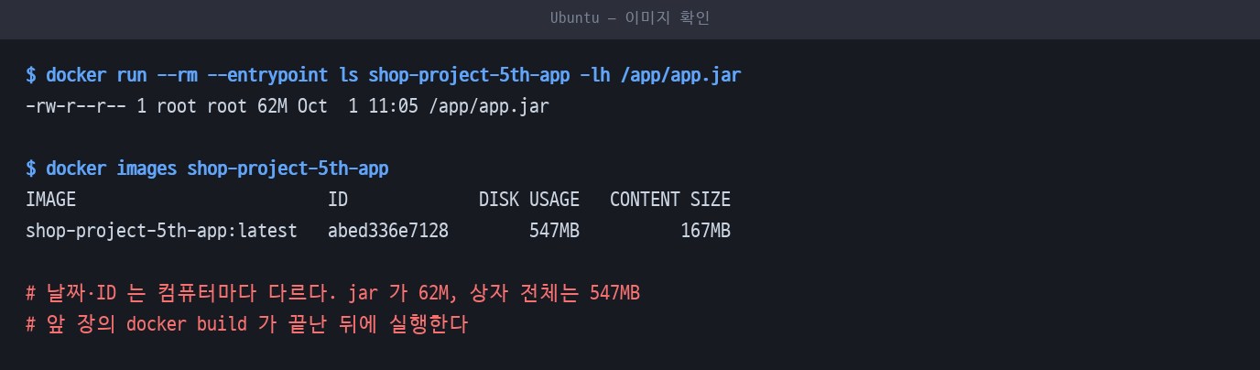
상자 안을 열어 봅니다 — jar 와 이미지 크기
1단계에서 만든 jar 가 2단계 상자의 /app 에 들어 있습니다
docker images 에 shop-project-5th-app 이 보이면 성공
치는 명령: docker run --rm --entrypoint ls shop-project-5th-app -lh /app/app.jar / docker images shop-project-5th-app
🧭 Ubuntu 터미널 → shop-project-5th 폴더 (빌드한 그 터미널에서 이어서)
DW 아카데미 · 드론 AIoT 5기 · D11 · 6교시
15
Notes:
[6교시]
**첫 번째 명령은 방금 만든 상자를 잠깐 열어서 `/app/app.jar` 파일을 목록으로 보는 명령입니다.** `--rm`은 확인이 끝나면 임시 컨테이너를 바로 지우라는 뜻이고, `--entrypoint ls`는 앱을 실행하는 대신 `ls`를 실행하라는 뜻이에요. 결과에 62M짜리 `jar`가 보이죠. 1단계에서 만든 그 파일이 2단계 상자로 건너와 있습니다.
**두 번째 명령은 만든 상자의 크기를 보여 줍니다.** `DISK USAGE`는 이 컴퓨터에서 실제로 차지하는 크기로 547MB이고, `CONTENT SIZE`는 압축했을 때의 크기입니다. 오교시에 `JDK` 이미지가 687MB, `JRE` 이미지가 430MB라고 했는데, 실제로 우리 상자는 `JRE` 위에 `jar`를 얹은 만큼의 크기예요.
**날짜와 ID는 컴퓨터마다 다릅니다.** 옆 사람 화면과 숫자가 달라도 정상이에요.

Slide 16
docker build만으로는 부족합니다 — MySQL은 어디에
앱 상자 하나, DB 상자 하나 — 두 개를 같이 띄워야 합니다
docker run 하나씩
docker-compose
명령을 두 번 따로 실행
포트·이름을 매번 맞춰줘야 함
관리가 번거로움
파일 하나에 둘 다 정의
명령 한 줄로 둘 다 기동
관계(순서 등)도 같이 정의
DW 아카데미 · 드론 AIoT 5기 · D11 · 6교시
16
Notes:
[6교시]
**D5에서 MySQL을 띄울 때는 `docker run` 명령 한 줄이면 충분했습니다.** 그런데 오늘은 상자가 두 개(우리 앱 + MySQL)이고, **둘이 서로 통신까지 해야 합니다.** `docker run`을 두 번 따로 실행해도 되긴 하지만, 매번 이름·포트·네트워크를 손으로 맞춰줘야 해서 번거롭고 실수하기 쉽습니다.
**그래서 `docker-compose`라는 도구를 씁니다.** '여러 컨테이너를 어떻게 같이 띄울지'를 파일 하나(`docker-compose.yml`)에 적어두고, **명령 한 줄로 그 파일에 적힌 컨테이너를 전부 한 번에 기동**합니다.
**이름의 뜻도 짚어드릴게요. `compose`[컴포즈]는 '조합하다, 구성하다'라는 뜻**입니다. 여러 개의 개별 상자를 **하나의 완결된 시스템으로 조합**해준다는 의미가 이름에 그대로 담겨 있습니다.

Slide 17
그림으로 먼저 이해합니다 — NotebookLM 컴포즈 슬라이드
컴포즈는 처음 보는 개념이라, 글보다 그림으로 먼저 봅니다
순서
NotebookLM 그림 슬라이드의 장면
이어서 보는 이 자료의 슬라이드
①
명령이 둘이 되면? (문제)
Docker Compose — 왜 필요한가
②
주문서 한 장, 명령 한 줄 (해결)
docker-compose.yml 전체를 봅니다
③
파일에 적는 네 가지 · YAML · 옵션 번역표
compose 파일에는 무엇을 적나 → YAML 읽는 법 → docker run 옵션이 compose 항목으로
④
서비스 이름 = 주소 · localhost 는 자기 자신
서비스 이름이 곧 주소가 됩니다
⑤
떴다 ≠ 준비됐다 (신호등)
Started 와 '준비됨'은 다릅니다 → healthcheck — MySQL 에게 직접 묻습니다
⑥
up · ps · logs · down
compose 명령 모음
DW 아카데미 · 드론 AIoT 5기 · D11 · 6교시
17
Notes:
[6교시]
도커 컴포즈는 **처음 만나는 개념**이라, 글로 읽기 전에 **그림으로 먼저** 봅니다.
잠깐 이 자료를 멈추고, **노트북엘엠으로 만든 컴포즈 그림 슬라이드**를 띄워 주세요. 소스는 `D11_NotebookLM_소스_도커컴포즈.md` 이고, 장면은 열 개입니다.
표를 보세요. 왼쪽이 그림 슬라이드에서 볼 장면, 오른쪽이 **그 장면을 이 자료에서 실제 파일과 화면으로 확인하는 슬라이드**입니다. 그림으로 한 장면을 보고, 이 자료로 돌아와서 같은 것을 코드로 확인하는 순서로 갑니다.
**그림으로 이해한 것을 코드로 확인해야 내 것이 됩니다.** 그림만 보면 "그런가 보다" 하고 넘어가기 쉽고, 코드만 보면 왜 그렇게 쓰는지 안 보이거든요. 그래서 둘을 짝으로 봅니다.

Slide 18
Docker Compose — 왜 필요한가
컨테이너가 하나일 때는 docker run 한 줄이면 됩니다. 둘이 되는 순간 사정이 달라집니다
손으로 — docker run 을 두 번
Compose — 파일 하나에 적는다
MySQL 을 띄우는 긴 명령 한 줄
앱을 굽고 띄우는 긴 명령 또 한 줄
순서를 사람이 기억해야 한다 (DB 먼저)
이름·포트·환경변수를 사람이 맞춰야 한다
오타 하나면 처음부터
두 컨테이너를 파일 한 장에 적어 둔다
실행은 명령 한 줄 (docker-compose up -d --build)
순서·이름·연결도 파일에 적혀 있다
파일을 저장소에 올리면 누구나 같은 결과
지울 때도 한 줄 (down)
DW 아카데미 · 드론 AIoT 5기 · D11 · 6교시
18
Notes:
[6교시]
오늘 **가장 중요한 새 개념**, 도커 컴포즈입니다. 이름부터 낯설 수 있어요. 그래서 처음부터 차근차근 갑니다.
먼저 문제부터 봅니다. D5에서 마이에스큐엘 컨테이너를 띄울 때 명령이 **다섯 줄**이었죠. `docker run` 에 옵션이 붙어서요. 컨테이너가 하나일 때는 그 정도는 견딜 만합니다.
**그런데 앱도 컨테이너로 만든다고 해 보세요.** 명령이 하나 더 생깁니다. 이제 두 개예요.
왼쪽처럼 **손으로** 하면 일이 세 가지로 불어납니다. 첫째, **순서**입니다. 데이터베이스가 먼저 떠 있어야 앱이 붙습니다. 사람이 기억해야 해요. 둘째, **이름과 포트와 환경변수**를 두 명령에서 서로 맞춰야 합니다. 셋째, 오타 하나면 처음부터 다시입니다.
**오른쪽이 컴포즈입니다.** 컴포즈는 이 두 컨테이너의 **주문서**를 파일 한 장에 적어 두는 방식이에요. 식당에서 메뉴를 하나씩 따로 주문하지 않고, 세트 주문서 한 장을 내는 것과 같습니다. 그리고 실행은 명령 한 줄이에요.
**파일이니까 깃에 올릴 수 있다**는 점이 특히 중요합니다. 팀원도, 서버도 **그 파일 하나만 받으면 똑같은 컨테이너 두 개**가 뜹니다. 우리가 GCP 서버에 올릴 때 바로 이 방식을 씁니다.
한 가지만 더 말씀드리면, 컴포즈가 **새로운 마법을 부리는 것은 아닙니다.** 여러분이 D5에서 손으로 치던 `docker run` 을 **파일에 옮겨 적은 것**일 뿐이에요. 그래서 D5에서 익힌 옵션이 다음 장부터 그대로 다시 나옵니다. 처음 보는 게 아니라 **다시 만나는 것**이니까 부담 갖지 마세요.

Slide 19
compose 파일에는 무엇을 적나 — 네 가지
서비스마다 '무엇으로 · 어떻게 설정해서 · 어떤 문을 열고 · 무엇을 기다릴지'를 적습니다
적는 것
compose 항목
이 프로젝트에서는
무엇으로 만드나
image: 또는 build:
DB 는 image: mysql:8.0, 앱은 build: . (Dockerfile 로 굽는다)
어떻게 설정하나
environment:
비밀번호·DB 이름·DB_HOST
어떤 문을 여나
ports:
3306:3306, 3307:3306, 8080:8080
무엇을 기다리나
depends_on: · healthcheck:
앱은 DB 가 건강해진 뒤에 시작
DW 아카데미 · 드론 AIoT 5기 · D11 · 6교시
19
Notes:
[6교시]
주문서에 **무엇을 적는지**부터 정리합니다. 네 가지뿐입니다.
**첫째, 무엇으로 만드나.** 남이 만든 이미지를 쓸 거면 `image:`, 우리가 직접 굽는 앱이면 `build:` 입니다. 데이터베이스는 `mysql:8.0` 이미지를 그대로 가져오고, 앱은 `build: .`, 현재 폴더의 Dockerfile 로 굽습니다.
**둘째, 어떻게 설정하나.** `environment:` 아래에 환경변수를 적습니다. D5에서 `-e` 로 넣던 그 값들이에요.
**셋째, 어떤 문을 여나.** `ports:` 입니다. `-p 3306:3306` 과 같아요. 컨테이너는 기본적으로 닫혀 있기 때문에, 밖에서 접속하려면 문을 열어 줘야 합니다.
**넷째, 무엇을 기다리나.** `depends_on` 과 `healthcheck` 입니다. 순서를 정하는 항목이고, 조금 뒤에 따로 봅니다.
**이 네 가지만 알면 우리 파일의 대부분을 읽을 수 있습니다.** 서비스마다 이 네 칸을 채운다고 생각하세요.

Slide 20
YAML 읽는 법 — 들여쓰기가 구조입니다
compose 파일은 YAML 이라는 형식입니다. 규칙은 세 가지뿐입니다
# 규칙 1. 들여쓰기(공백 2칸)가 곧 '안에 들어 있다'는 뜻입니다. 탭은 쓰지 않습니다
services:
mysql:
image: mysql:8.0
# 규칙 2. '이름: 값' 이 기본 모양입니다. 콜론 뒤에 공백 한 칸
environment:
MYSQL_DATABASE: shop
# 규칙 3. 여러 개는 줄 앞에 '- ' 를 붙여 나열합니다
ports:
- "3306:3306"
- "9000:9000"
# 위는 YAML 규칙을 보이기 위한 예시입니다. 우리 파일의 진짜 ports 는 곧 읽습니다
DW 아카데미 · 드론 AIoT 5기 · D11 · 6교시
20
Notes:
[6교시]
컴포즈 파일은 **YAML**이라는 형식으로 씁니다. 야믈이라고 읽어요. 처음 보면 낯설지만 규칙은 세 가지입니다.
**규칙 하나, 들여쓰기가 구조입니다.** 위에서 `services:` 아래에 공백 두 칸 들어가서 `mysql:` 이 있죠. **"services 안에 mysql 이 들어 있다"**는 뜻입니다. 그 아래 `image:` 는 다시 두 칸 더 들어갔으니 "mysql 안에 들어 있다"예요. 폴더 안의 폴더처럼 읽으시면 됩니다. **탭 키는 쓰지 않습니다.** 공백으로만 맞춰요.
**규칙 둘, `이름: 값` 이 기본 모양입니다.** 콜론 뒤에 **공백 한 칸**이 꼭 있어야 합니다. `image:mysql:8.0` 처럼 붙여 쓰면 오류가 나요.
**규칙 셋, 여러 개는 줄 앞에 하이픈과 공백을 붙여 나열합니다.** `ports:` 아래에 두 줄이 나란히 있죠. 문을 두 개 열겠다는 뜻입니다. 포트는 건물의 문 번호라고 했죠. 여기 적힌 `9000:9000`은 규칙을 보이려고 든 예시일 뿐, 우리 프로젝트와는 상관없는 숫자예요.
⚠️ 가장 흔한 실수는 **들여쓰기 칸 수가 하나 틀리는 것**입니다. 한 칸만 어긋나도 "안에 들어 있다"가 "옆에 있다"로 바뀌어서 전혀 다른 뜻이 됩니다. 파일을 고칠 때는 위아래 줄과 칸을 맞춰 보세요.
🖊️ 파일에서 샵으로 시작하는 줄은 **주석**입니다. 설명일 뿐 실행되지 않아요.

Slide 21
docker run 옵션이 compose 항목으로 바뀝니다
D5에서 익힌 옵션이 그대로 파일 항목이 됩니다. 새로 외울 것이 거의 없습니다
docker run 에서
compose 파일에서
뜻
mysql:8.0 (마지막 이미지 이름)
image: mysql:8.0
어떤 이미지로 만드나
--name shop-mysql
서비스 이름 mysql:
이름 붙이기
-e MYSQL_DATABASE=shop
environment: 아래 MYSQL_DATABASE: shop
환경변수
-p 3306:3306
ports: 아래 - "3306:3306"
포트 연결
-d
docker-compose up -d 의 -d
백그라운드로
(직접 굽던 앱)
build: .
Dockerfile 로 굽기
DW 아카데미 · 드론 AIoT 5기 · D11 · 6교시
21
Notes:
[6교시]
새로 외울 것이 많아 보이지만, **D5에서 이미 배운 옵션이 이름만 바뀐 것**입니다. 표로 짝을 맞춰 봅니다.
**이미지 이름**은 `image:` 항목이 됩니다. `mysql:8.0` 그대로예요.
`--name` 은 조금 다릅니다. 컴포즈에서는 **서비스 이름**, 그러니까 `mysql:` 이라고 적은 그 이름이 역할을 합니다. 실제 컨테이너 이름은 컴포즈가 프로젝트 이름과 숫자를 붙여서 `shop-compose-mysql-1` 처럼 자동으로 만듭니다.
`-e` 는 `environment:` 아래로 갑니다. 등호가 콜론으로 바뀌었을 뿐이에요. `-p` 는 `ports:` 아래로 갑니다. 그리고 `-d` 는 파일이 아니라 **실행 명령**에 붙습니다. `docker-compose up -d` 에서요.
마지막 줄이 새로운 것입니다. **직접 굽는 앱은 `build: .`** 한 줄로 표현합니다.
**결국 D5 명령을 이해하셨다면, 컴포즈 파일은 그 명령을 표 모양으로 정리한 것**이라고 보시면 됩니다.

Slide 22
docker-compose.yml 전체를 봅니다
services: 아래에 서비스 두 개 — 왼쪽이 mysql, 오른쪽이 app 입니다
📂 docker-compose.yml (프로젝트 최상위, gradlew 옆)
왼쪽 — DB 컨테이너 (남이 만든 이미지)
오른쪽 — 앱 컨테이너 (우리가 직접 굽는 이미지)
services:
mysql:
image: mysql:8.0
environment:
MYSQL_ROOT_PASSWORD: shop1234
MYSQL_DATABASE: shop
TZ: Asia/Seoul
ports:
- "3306:3306"
# DataGrip(윈도우) 전용 문. …
- "3307:3306"
healthcheck:
# '준비됐냐' 묻기 — 7교시에 읽습니다
# 같은 services: 아래에 이어집니다
app:
build: .
depends_on:
mysql:
condition: service_healthy
environment:
DB_HOST: mysql
ports:
- "8080:8080"
restart: on-failure:5
# restart · condition 은 7교시에 읽습니다
DW 아카데미 · 드론 AIoT 5기 · D11 · 6교시
22
Notes:
[6교시]
**`services:` 아래에 우리가 띄울 상자 두 개, `mysql`과 `app`이 나란히 적혀 있습니다.** 화면이 두 칸으로 나뉘어 있어서 왼쪽에서 오른쪽으로 읽으시면 되고, 들여쓰기는 실제 파일 그대로입니다.
**`mysql` 쪽을 보세요.** `image: mysql:8.0`은 D5에서 쓰던 것과 똑같이 '남이 만든 이미지를 그대로 쓴다'는 뜻입니다. 환경변수로 비밀번호·DB 이름을 넣는 것도 D5와 같아요. `TZ: Asia/Seoul` 은 컨테이너 시계를 한국 시간에 맞추는 값입니다. 맨 아래 `healthcheck` 는 MySQL이 준비됐는지 묻는 설정인데, 칠교시에 따로 읽겠습니다.
**`app` 쪽이 오늘 새로운 부분입니다.** `image` 대신 `build: .`가 적혀 있죠 — **'남의 이미지를 받아오지 말고, 지금 이 폴더의 `Dockerfile`로 직접 빌드해서 써라'**는 뜻입니다. 오교시에 읽은 그 `Dockerfile`이 여기서 쓰입니다.
**`environment: DB_HOST: mysql`도 중요합니다.** 다음 장에서 이 값이 왜 `mysql`이어야 하는지 자세히 보겠습니다. `depends_on`의 조건과 `restart` 줄도 칠교시에 `healthcheck`와 함께 읽어요.
**`ports` 아래에 두 줄이 보이시죠. `3306:3306` 말고 `3307:3306`도 이미 파일에 들어 있습니다.** DataGrip 접속에 쓰는 문이고, 왜 필요한지는 팔교시에 자세히 설명합니다. 지금은 '문이 두 개 열린다'는 것만 읽어 두세요. 주석은 화면에 맞게 앞부분만 보였고, 실제 파일에는 뒤에 설명이 더 붙어 있습니다.

Slide 23
서비스 이름이 곧 주소가 됩니다
DB_HOST=mysql — 이 'mysql'이 IP 주소 역할을 합니다
compose가
mysql, app
네트워크 하나 생성
app 컨테이너
mysql 이라는 이름으로
상대를 찾음
compose 내부 DNS
mysql →
실제 컨테이너 IP로 변환
연결 성공
DB_HOST=mysql
그대로 동작
DW 아카데미 · 드론 AIoT 5기 · D11 · 6교시
23
Notes:
[6교시]
**로컬(IntelliJ)에서 실행할 땐 `DB_HOST`를 안 주면 `localhost`가 기본값이었죠.** 그런데 컨테이너 안에서 `localhost`는 '이 컨테이너 자기 자신'을 가리킵니다. **app 컨테이너 안에서 `localhost`를 찾으면, MySQL이 아니라 app 자기 자신을 찾게 되는 거예요.** 그래서 컨테이너로 옮기면 반드시 다른 주소가 필요합니다.
**`docker-compose`는 같은 파일에 정의된 서비스들을 위해 전용 네트워크를 하나 만들고, 서비스 이름을 그대로 주소처럼 쓸 수 있게 해줍니다.** `mysql`이라는 서비스 이름이, 마치 도메인 이름처럼 실제 컨테이너의 IP로 자동 변환되는 거예요. **그래서 `application.yml`의 `DB_HOST`에 `mysql`이라는 문자열만 넣어주면, compose가 알아서 진짜 주소로 바꿔줍니다.**
**이게 바로 `environment: DB_HOST: mysql`이 하는 일입니다.** '이 앱 컨테이너에게, DB 주소는 mysql이라는 이름이라고 알려줘라'는 뜻이었던 거예요. 로컬에서 개발할 때(`localhost`)와 컨테이너로 배포할 때(`mysql`), 딱 이 값 하나만 다르고 나머지 코드는 전혀 안 바뀐다는 것도 다시 한번 확인해두세요 — 지난 시간에 이 값을 왜 환경변수로 뺐는지, 오늘 그 이유가 실제로 확인되는 순간입니다.

Slide 24
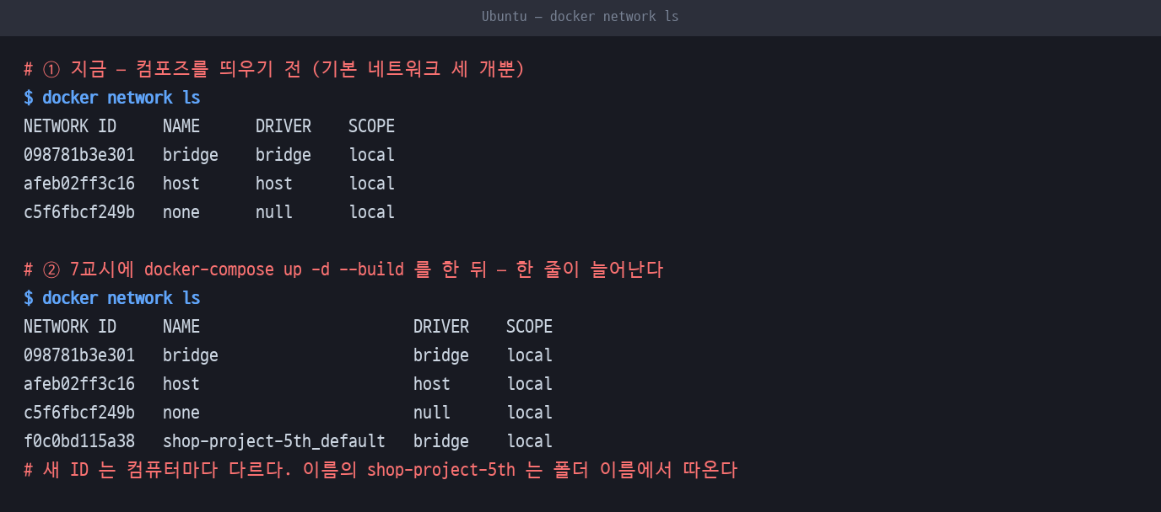
compose가 만드는 네트워크를 직접 확인합니다
눈에 안 보이지만, 컴포즈를 띄우면 전용 통신선이 하나 생깁니다
치는 명령: docker network ls / docker network ls
🧭 Ubuntu 터미널 (어느 폴더에서 쳐도 됩니다)
DW 아카데미 · 드론 AIoT 5기 · D11 · 6교시
24
Notes:
[6교시]
**방금 배운 '서비스 이름이 주소가 된다'는 걸, 눈에 보이는 형태로 한 번 확인해보겠습니다.**
**먼저 지금 상태부터 확인해 볼게요. 화면 위쪽이 지금 여러분 컴퓨터의 `docker network ls` 결과입니다.** `bridge`, `host`, `none` 세 개뿐이죠. 도커를 설치하면 기본으로 있는 것들이고, 컴포즈를 아직 안 띄웠기 때문에 우리 것은 없는 게 정상입니다. 지금 쳐 보셨는데 이 세 개만 보이신다면 잘 따라오신 겁니다.
**이제 칠교시에 `docker-compose up -d --build` 를 하고 나서 같은 명령을 다시 치면, 화면 아래쪽처럼 `shop-project-5th_default`라는 게 새로 생겨 있습니다.** 이름 앞부분(`shop-project-5th`)은 프로젝트 폴더 이름에서 자동으로 따온 것이고, `_default`는 우리가 따로 이름을 안 지정했을 때 compose가 붙이는 기본 이름입니다.
**우리가 `docker-compose.yml`에 네트워크를 만들라는 말을 한 줄도 안 썼는데, compose가 알아서 이 네트워크를 만들고 `mysql`·`app` 두 컨테이너를 여기 연결해줬습니다.** 이게 바로 D5에서 `docker run`으로 컨테이너를 하나씩 따로 띄울 때는 없었던, compose만의 편의 기능입니다.
**`docker network inspect shop-project-5th_default`를 실행하면, 이 네트워크 안에 정확히 어떤 컨테이너들이 연결돼 있고 각자 내부 IP가 무엇인지까지 볼 수 있습니다.** 오늘은 여기까지만 알아두시고, 이런 명령이 있다는 것만 기억해두시면 나중에 컨테이너끼리 통신이 안 될 때 진단하는 첫걸음이 됩니다.

Slide 25
.dockerignore — 상자에 안 넣을 것들
frontend 폴더처럼, 이미지에 굳이 넣을 필요 없는 것들을 뺍니다
📂 .dockerignore (프로젝트 최상위, gradlew 옆)
frontend/
.git/
.gradle/
build/
.idea/
docs/
*.md
DW 아카데미 · 드론 AIoT 5기 · D11 · 6교시
25
Notes:
[6교시]
**`Dockerfile`의 `COPY src src`처럼, 콕 집어서 필요한 것만 복사하면 되는데 왜 `.dockerignore`가 따로 필요할까요?**
**`docker build`는 시작하자마자, 현재 폴더 전체를 일단 '빌드 컨텍스트'라는 형태로 도커 데몬에 통째로 넘깁니다.** `COPY`로 무엇을 넣을지 고르기 전에, **일단 폴더 전체를 훑고 압축해서 넘기는 과정 자체가 있다는 뜻**이에요. 우리 프로젝트엔 `frontend/`(예전 React 화면, 지금은 안 씀), `.git/`(전체 커밋 역사), `docs/` 같은 **최종 이미지엔 필요 없는 파일들이 꽤 있습니다.**
**`.dockerignore`에 이런 경로를 적어두면, 애초에 빌드 컨텍스트에 안 넣어서 이 과정 자체가 빨라집니다.** 마지막 줄 `*.md` 는 README 같은 문서 파일을 통째로 빼는 패턴이에요. `.gitignore`와 문법이 거의 똑같아서, 이미 `.gitignore`를 써보셨다면 낯설지 않으실 거예요.
**특히 `frontend/`를 뺀 이유가 오늘 배운 내용과 바로 연결됩니다.** 이전 시간에 우리 화면을 React가 아니라 `static/index.html` 하나로 가기로 확정했었죠. **더 이상 쓰지 않는 React 프로젝트 폴더까지 매번 이미지 안에 욱여넣을 이유가 없어서, `.dockerignore`로 깔끔하게 뺐습니다.**

Slide 26
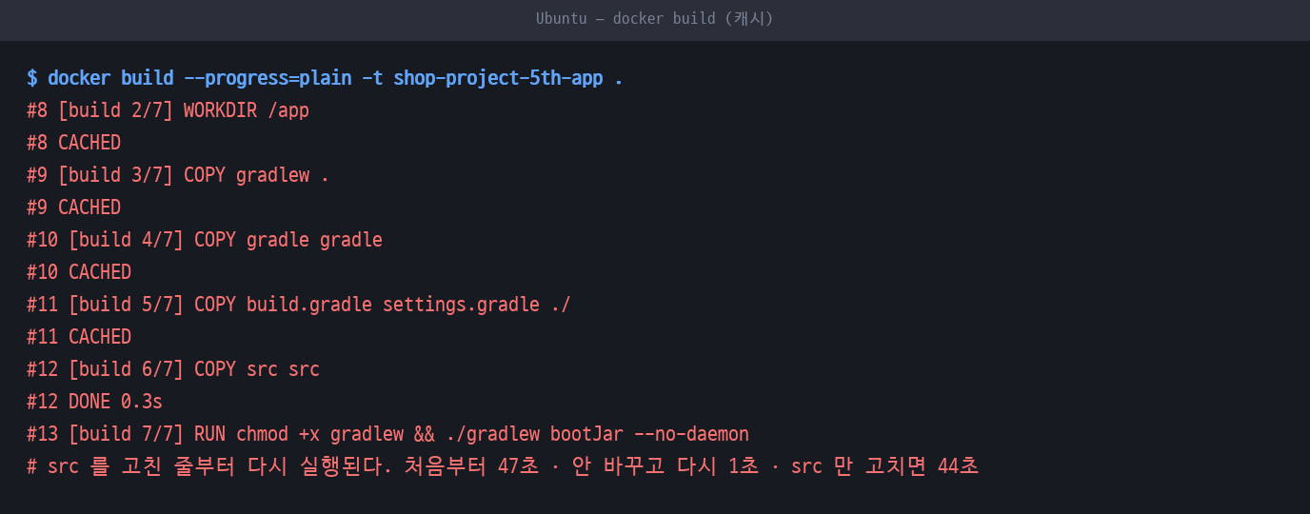
CACHED — 바뀌지 않은 줄은 다시 실행하지 않습니다
CACHED = 저장해 둔 결과를 다시 쓴다는 뜻입니다
강사가 src 를 한 줄 고친 뒤 빌드한 로그입니다 — 따라 할 필요는 없습니다
치는 명령: docker build --progress=plain -t shop-project-5th-app .
DW 아카데미 · 드론 AIoT 5기 · D11 · 6교시
26
Notes:
[6교시]
**방금 만든 상자를 코드 한 줄만 고치고 다시 빌드한 실제 로그입니다.** `CACHED`라고 찍힌 줄은 이번에 다시 실행하지 않고, 예전에 만들어 둔 결과를 그대로 재사용했다는 뜻이에요.
**도커는 `Dockerfile`의 각 줄을 실행할 때마다 그 결과를 '레이어'라는 단위로 저장해 둡니다.** 그리고 다시 빌드할 때, 그 줄의 입력(복사할 파일 내용 같은 것)이 이전과 똑같으면 저장해 둔 결과를 재사용합니다. 화면에서 `gradlew`, `gradle`, `build.gradle`을 복사하는 줄은 모두 `CACHED`이고, **고친 `src`를 복사하는 줄부터 `DONE`으로 바뀐 게 보이시죠.** 그 아래 줄은 위가 바뀌었으니 전부 다시 실행됩니다.
**그래서 `Dockerfile`에서는 줄 순서가 중요합니다.** 오교시에 읽은 우리 `Dockerfile`은 자주 안 바뀌는 파일을 위에, 가장 자주 바뀌는 `src`를 아래에 두고 있어요. 이 컴퓨터에서 재 보니, 아무것도 안 바꾸고 다시 빌드하면 1초, `src`만 고치면 44초, 처음부터 빌드하면 47초가 걸렸습니다.
**만약 순서를 반대로 해서 `src`를 제일 먼저 복사했다면** 코드를 한 글자만 고쳐도 그 뒤 모든 줄이 캐시를 못 쓰고 처음부터 다시 실행됩니다. **자주 안 바뀌는 것을 위에, 자주 바뀌는 것을 아래에 — 이 순서 하나가 빌드 속도를 크게 가릅니다.**

Slide 27
6교시 정리
compose 파일까지 다 읽었습니다 — 칠교시엔 실제로 띄워봅니다
배운 것
핵심
docker-compose
여러 컨테이너를 파일 하나로 정의, 명령 한 줄로 기동
build: .
이미지를 받지 않고 우리 Dockerfile로 직접 빌드
DB_HOST: mysql
서비스 이름이 컨테이너 사이의 주소 역할을 함
내 화면에 이게 보이면 다음으로
docker images 에 shop-project-5th-app 이 보인다
DW 아카데미 · 드론 AIoT 5기 · D11 · 6교시
27
Notes:
[6교시]
**육교시를 정리합니다.** `docker build`로 상자를 직접 만들어봤고, `docker-compose.yml`로 앱과 MySQL을 하나의 파일에 묶는 법, 그리고 서비스 이름이 왜 주소 역할을 하는지까지 확인했습니다.
**마지막 줄의 점검입니다. 우분투 터미널에서 `docker images`를 쳤을 때 `shop-project-5th-app`이 보이면 칠교시로 넘어갈 준비가 된 겁니다.** 안 보이면 이 시간의 `docker build` 장으로 돌아가서 마지막 줄이 `naming to … done`인지 확인하세요.
**칠교시엔 이걸 실제로 띄워봅니다.** 명령 한 줄로 컨테이너 두 개가 뜨는 화면을 보고, API가 응답하는 것까지 확인한 다음, 파일에 들어 있는 `healthcheck`가 왜 필요한지 읽겠습니다.

Slide 28
띄우기 전에 — 비워야 할 문(포트)
🔔 7교시 시작 — 끊어서 진행 가능
지금까지: 코드 받음 · 상자(이미지) 만들어 둠
포트 = 건물의 문 번호 · 컨테이너 = 그 상자를 실행한 것
같은 문을 두 곳에서 쓸 수 없어서, 예전 것부터 내려놓습니다
문(포트)
지금 쥐고 있는 것
안 비우고 띄우면 보이는 오류
3306
D5 에서 띄운 shop-mysql 컨테이너
Bind for 0.0.0.0:3306 failed: port is already allocated
8080
IntelliJ 로 실행한 ShopApplication
failed to bind host port 0.0.0.0:8080/tcp: address already in use
3307
보통 아무도 안 쓴다 (compose 가 새로 연다 — 8교시에 DataGrip 이 쓴다)
Bind for 0.0.0.0:3307 failed: port is already allocated → Windows PowerShell: Get-NetTCPConnection -LocalPort 3307 -State Listen (누가 쥐고 있는지 확인). 빨간 오류가 나오면 윈도우 프로그램이 쥔 게 아님 → 다른 컨테이너일 수 있으니 docker ps 로 확인
DW 아카데미 · 드론 AIoT 5기 · D11 · 7교시
28
Notes:
[7교시]
**칠교시 시작합니다. 컨테이너를 띄우기 전에 준비가 두 가지 있어요.** 순서대로 따라오시면 됩니다. 지금까지는 오교시에 코드를 받았고, 육교시에 상자(이미지)를 만들어 두었습니다. 그 둘을 이미 해 두셨다는 전제입니다.
**포트는 건물의 '문 번호'라고 생각하세요.** 한 번호의 문은 한 곳만 쓸 수 있습니다. 컨테이너는 상자를 실행한 것이고요. 오늘 compose는 mysql과 app을 새로 띄우면서 3306번과 8080번 문을 쓰려고 하는데, 이 문을 지금 다른 것들이 쥐고 있어요.
**3306번은 D5에서 띄워 둔 `shop-mysql` 컨테이너가, 8080번은 IntelliJ로 실행해 둔 `ShopApplication`이 쥐고 있습니다.** 그대로 띄우면 표의 오른쪽 오류가 나와요. 둘 다 실제로 이 컴퓨터에서 낸 오류 문구입니다. 그러니 순서는 첫째 3306번을 비우고, 둘째 8080번을 비웁니다. 3307번은 지금 아무도 쓰지 않고, compose가 새로 열어 줍니다. 그 문은 팔교시에 DataGrip이 씁니다.
**다음 두 장이 각각 준비 1/2, 준비 2/2입니다.** 번호를 보면서 지금 어디쯤인지 확인하세요.

Slide 29
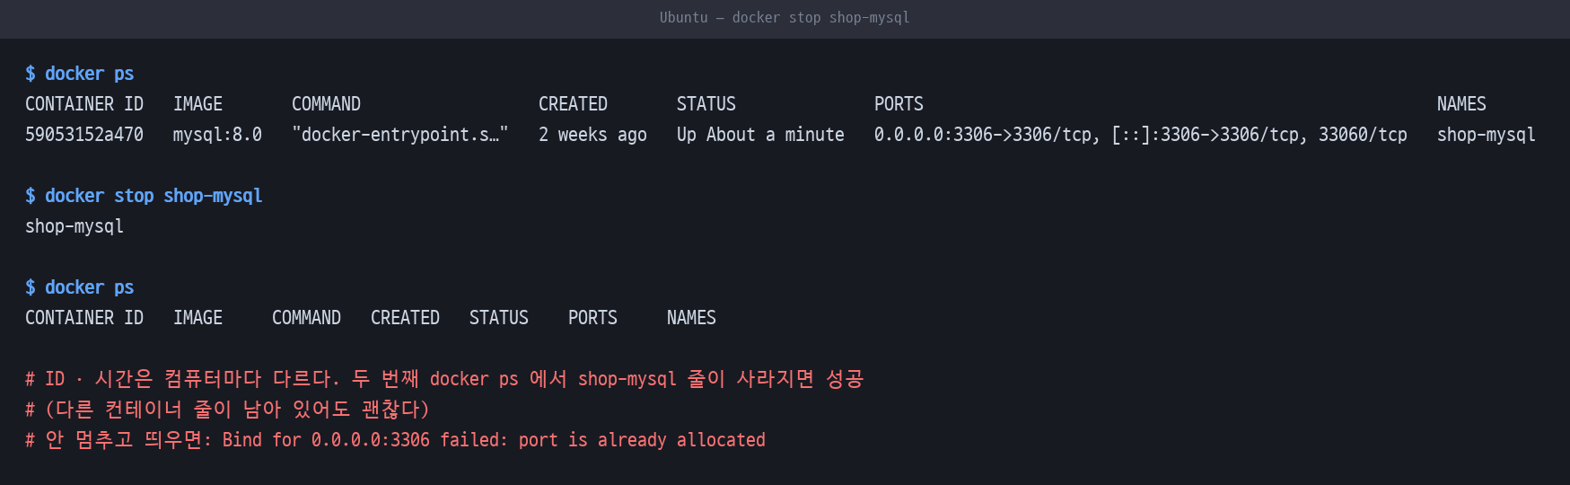
준비 1/2 — 3306 을 비웁니다
shop-mysql 을 멈추고, docker ps 에서 그 줄이 사라지면 성공
치는 명령: docker ps / docker stop shop-mysql / docker ps
🧭 Ubuntu 터미널 → 어느 폴더에서나 됩니다
DW 아카데미 · 드론 AIoT 5기 · D11 · 7교시
29
Notes:
[7교시]
**준비 1/2입니다. 3306번 문을 비웁니다.** 먼저 `docker ps`로 지금 떠 있는 컨테이너를 봅니다. 화면에서는 `shop-mysql`이 `0.0.0.0:3306->3306`으로 문을 쥐고 있어요. 예전에 D5에서 띄운 그 컨테이너입니다.
**`docker stop shop-mysql`을 치면 컨테이너 이름이 한 줄 돌아옵니다.** 멈췄다는 뜻이에요. 다시 `docker ps`를 치면 이번에는 `shop-mysql` 줄이 사라집니다. 화면 예시에서는 다른 컨테이너가 없어서 머리글만 남았어요. 3306번이 비었다는 확인입니다. 안 멈추고 띄우면 화면 맨 아래 줄의 오류가 나오니, 그 오류를 보시면 이 장으로 돌아오세요.
**멈추기만 하고 지우지는 않았습니다.** 필요하면 `docker start shop-mysql`로 언제든 다시 켤 수 있어요. 다른 컨테이너가 같이 떠 있었다면 그 이름도 목록에 보였을 테니, 오늘 띄울 것과 관계없는 것은 그대로 두셔도 됩니다.

Slide 30

준비 2/2 — 8080 을 비웁니다
ShopApplication 이 돌고 있으면, 빨간 네모를 눌러 멈춥니다
터미널에서 ./gradlew bootRun 으로 켰다면 → 그 터미널에서 Ctrl+C
안 멈추면: failed to bind host port 0.0.0.0:8080/tcp: address already in use
🧭 IntelliJ → 아래쪽 Run 창 → 빨간 네모(Stop)
DW 아카데미 · 드론 AIoT 5기 · D11 · 7교시
30
Notes:
[7교시]
**준비 2/2, 마지막 준비입니다. 8080번 문을 비웁니다.** IntelliJ에서 `ShopApplication`을 실행해 두셨다면, 그 앱이 8080번을 쥐고 있어요.
**IntelliJ 아래쪽 `Run` 창을 보세요.** 탭에 `ShopApplication`이 있고, 그 아래 도구 줄에 빨간 네모가 있습니다. 이게 정지 버튼이에요. 이 버튼을 한 번 누르면 앱이 멈추고 8080번이 비워집니다. 오른쪽 위의 실행 도구 줄에도 같은 빨간 네모가 있는데, 둘 중 어느 것을 눌러도 같습니다.
**앱이 아예 켜져 있지 않다면 이 단계는 건너뛰어도 됩니다.** 이제 3306번과 8080번이 모두 비었으니, 다음 장에서 compose로 mysql과 app을 한 번에 띄우겠습니다.

Slide 31
7교시 — 이제 진짜로 띄워봅니다
docker-compose up -d --build — 오늘의 결승선 명령입니다
3306 · 8080 이 비어 있어야 합니다 (앞의 준비 1/2 · 2/2)
🧭 Ubuntu 터미널 → shop-project-5th 폴더 (docker-compose.yml 이 있는 곳)
docker-compose up -d --build
# 첫 실행은 이미지를 받느라 수 분 걸립니다 — 마지막 줄 Container …app-1 Started 가 보이면 성공
# up : services: 아래 정의된 컨테이너를 전부 기동
# -d : 화면을 안 잡아먹고 백그라운드로 띄움
# --build : image 대신 build: . 인 서비스는 새로 빌드부터
# 3306·8080 오류가 보이면 앞의 준비 장으로 돌아간다
# 3307 오류 Bind for 0.0.0.0:3307 failed: port is already allocated 는 Windows PowerShell 에서
# Get-NetTCPConnection -LocalPort 3307 -State Listen 으로 누가 쥐고 있는지 확인한다
# 빨간 오류가 나오면 윈도우 프로그램이 쥔 게 아님 → 다른 컨테이너일 수 있으니 docker ps 로 확인
DW 아카데미 · 드론 AIoT 5기 · D11 · 7교시
31
Notes:
[7교시]
**준비가 끝났으면 `docker-compose up -d --build` — 오늘 아침부터 향해온 명령입니다.** 우분투 터미널에서 `docker-compose.yml`이 있는 `shop-project-5th` 폴더에 계시는지 확인하고 치세요. **첫 실행은 이미지를 받느라 수 분 걸립니다. 마지막 줄에 `Container …app-1 Started`가 보이면 성공이에요.** 포트 오류가 나면 앞의 준비 장으로 돌아가시면 됩니다.
**`up`은 `docker-compose.yml`에 적힌 서비스를 전부 기동하라는 뜻이고, `-d`는 터미널을 계속 붙잡고 있지 않고 백그라운드로 보내라는 뜻입니다.** `--build`는 `app`처럼 `build: .`로 정의된 서비스를 실행 전에 새로 빌드하라는 옵션이에요.
**지난 시간에 배운 규칙, 기억하시나요? 컨테이너 기동 명령엔 서비스 이름을 붙이지 않습니다.** `docker-compose up -d --build app`처럼 하나만 콕 집지 않고, **파일에 적힌 서비스 전부를 이 한 줄로 띄웁니다.** 다음 장에서 실제로 실행한 결과를 보겠습니다.

Slide 32
compose 명령 모음 — up · ps · logs · down
서비스 이름은 붙이지 않고, 파일이 있는 폴더에서 실행합니다
🧭 Ubuntu 터미널 → shop-project-5th 폴더 (docker-compose.yml 이 있는 곳)
하고 싶은 일
명령
알아둘 것
전부 띄우기 (없으면 굽기까지)
docker-compose up -d --build
서비스 이름을 붙이지 않는다
compose 로 띄운 것 보기
docker-compose ps
이 폴더의 파일 기준
앱 로그 보기
docker-compose logs app
서비스 이름으로 고른다
앱 코드를 고친 뒤 다시 굽기
docker-compose up -d --build
띄울 때와 같은 명령
전부 내리기
docker-compose down
컨테이너가 지워진다
DW 아카데미 · 드론 AIoT 5기 · D11 · 7교시
32
Notes:
[7교시]
컴포즈 명령은 다섯 개면 충분합니다. **파일이 있는 폴더에서** 실행합니다.
**띄울 때는 `docker-compose up -d --build`.** 하이픈 디 는 백그라운드, `--build` 는 앱을 새로 굽겠다는 뜻이에요. 그리고 **서비스 이름은 붙이지 않습니다.** 이름을 붙이면 그 서비스와 그것이 기다리는 서비스만 올라와서, 나머지가 빠질 수 있습니다. 이름 없이 치면 파일에 적힌 것을 전부 확인해서 빠진 것만 채워 줘요. 학생 여러분은 이 한 가지 모양만 기억하세요.
**`docker-compose ps`** 는 컴포즈로 띄운 컨테이너만 보여 줍니다. D5의 `docker ps` 와 비슷하지만 이 폴더의 파일을 기준으로 봐요.
**`docker-compose logs app`** 은 앱 컨테이너의 로그를 보여 줍니다. 앱이 죽었을 때 제일 먼저 칩니다. 뒤에 붙은 `app` 은 서비스 이름이에요.
앱 코드를 고쳤다면 **같은 `up -d --build`** 를 다시 치면 됩니다. 새로 굽고 바뀐 것만 다시 띄워요.
마지막은 **`docker-compose down`** 입니다. 컨테이너를 내리고 지웁니다. 안에 있던 데이터도 함께 사라진다는 것, D5의 `docker rm` 과 같다는 점을 기억하세요.
🖊️ 명령이 `docker compose`, 공백으로도 쓰이는 걸 보신 분이 있을 겁니다. 같은 도구의 새 표기입니다. 우리 수업에서는 하이픈이 있는 `docker-compose` 로 통일합니다.

Slide 33
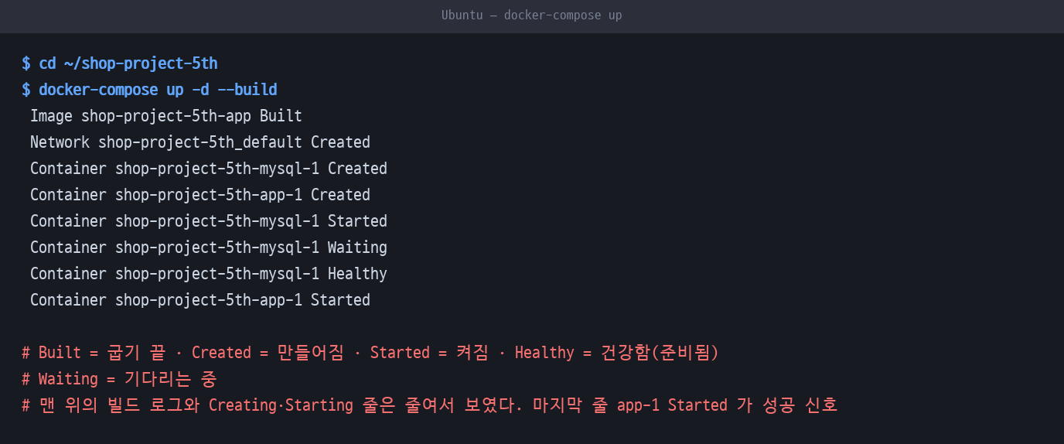
실제 화면 — 두 컨테이너가 만들어집니다
mysql 이 Healthy(건강함) 가 된 뒤에야 app 이 Started 됩니다
치는 명령: cd ~/shop-project-5th / docker-compose up -d --build
🧭 Ubuntu 터미널 → shop-project-5th 폴더 (앞 장의 명령을 친 화면)
DW 아카데미 · 드론 AIoT 5기 · D11 · 7교시
33
Notes:
[7교시]
**실제로 `docker-compose up -d --build`를 실행한 결과입니다.** 먼저 앱 상자가 `Built`되고, 네트워크가 `Created`됩니다. 육교시에 `docker network ls`로 확인한다고 했던 `shop-project-5th_default`가 바로 이때 만들어져요.
**그다음 mysql과 app 컨테이너가 차례로 `Created`되고, mysql이 먼저 `Started`됩니다.** 여기까지는 예상하신 순서일 거예요.
**눈여겨보실 줄은 `Waiting`과 `Healthy`입니다.** app을 시작하기 전에 compose가 mysql을 기다리고 있고, mysql이 `Healthy` 판정을 받은 다음에야 마지막 줄에서 app이 `Started`됩니다. 이 기다림이 어떻게 생기는지는 조금 뒤에 파일의 `healthcheck`와 `depends_on`을 읽으면서 확인하겠습니다. 지금은 'mysql을 기다렸다가 app이 시작된다'는 순서만 기억해 두세요.

Slide 34
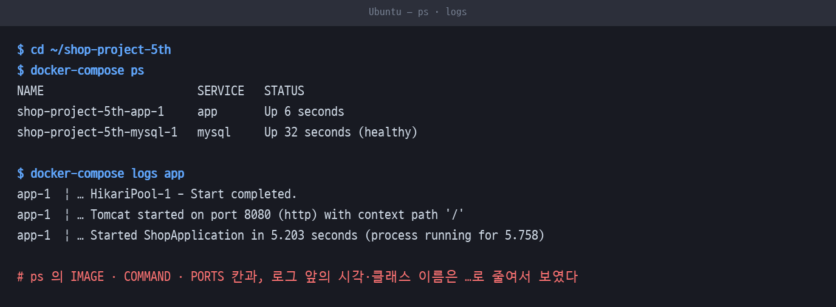
실제 화면 — ps 와 앱 로그로 확인합니다
둘 다 Up(켜짐) 이고 mysql 은 (healthy), 앱 로그에 Started 가 찍힙니다
치는 명령: cd ~/shop-project-5th / docker-compose ps / docker-compose logs app
🧭 Ubuntu 터미널 → shop-project-5th 폴더 (docker-compose.yml 이 있는 곳)
DW 아카데미 · 드론 AIoT 5기 · D11 · 7교시
34
Notes:
[7교시]
**띄웠으면 정말 떴는지 두 가지로 확인합니다.** 첫째는 `docker-compose ps`입니다. mysql은 `Up`에 `(healthy)`가 붙어 있고, app도 `Up`이에요. 둘 다 살아 있다는 뜻입니다.
**둘째는 앱의 로그입니다.** `docker-compose logs app`을 치면 앱이 남긴 글이 나옵니다. `HikariPool-1 - Start completed`는 DB 연결 통로가 열렸다는 뜻이고, `Tomcat started on port 8080`은 웹 서버가 8080에서 기다리고 있다는 뜻이에요. 마지막 `Started ShopApplication in 5.203 seconds`가 우리 앱이 완전히 떴다는 신호입니다. 앱이 죽었다면 이 줄 대신 오류가 찍혀 있을 거예요.
**표는 화면에 맞게 일부 칸을 줄였습니다.** 실제로는 이미지 이름, 명령, 포트 칸도 함께 나옵니다.

Slide 35
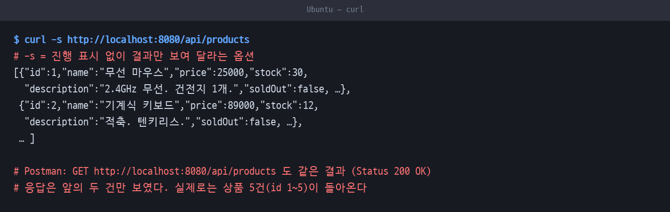
실제 화면 — API가 응답합니다
컨테이너 두 개만으로, 지금까지 만든 API가 그대로 응답합니다
치는 명령: curl -s http://localhost:8080/api/products
🧭 Ubuntu 터미널 (어느 폴더에서나) — 또는 Postman
DW 아카데미 · 드론 AIoT 5기 · D11 · 7교시
35
Notes:
[7교시]
**이제 API를 직접 호출합니다. 방법은 둘 중 하나예요.** D7부터 D10까지 쓰던 **Postman에서 `GET http://localhost:8080/api/products`를 보내고 Send를 누르셔도 되고**, 우분투 터미널에서 화면의 `curl` 한 줄을 치셔도 됩니다. 어느 쪽이든 결과는 같아요.
**씨앗 데이터 다섯 건이 정상적으로 돌아옵니다.** 화면에는 앞의 두 건만 적었고, 실제로는 `id` 1번부터 5번까지 나옵니다. Postman에서는 `200 OK`가 함께 보입니다. 우리가 늘 보내던 `GET /api/products`와 같은 요청이고, 결과도 같아요.
**오늘 하루를 돌아보면, 우리는 IntelliJ도 안 켜고, Gradle도 손으로 안 돌리고, `docker-compose up -d --build` 딱 한 줄로 회원·상품 기능 전체가 컨테이너 두 개 위에서 돌아가는 걸 만들었습니다.** 이 컴퓨터가 아니라 다른 컴퓨터, 심지어 GCP 서버로 옮겨도, **`Dockerfile`과 `docker-compose.yml`, 그리고 소스 코드만 있으면 똑같이 재현**됩니다.
**바로 이게 오교시에 말씀드렸던 '환경째로 옮긴다'는 것의 실체입니다.** 이제 뜬 것을 눈으로 확인했으니, 이 안에 들어 있는 기다리는 장치를 하나씩 읽어 보겠습니다.

Slide 36
Started 와 '준비됨'은 다릅니다
Started 는 '켜졌다'는 뜻이지, '준비됐다'는 뜻이 아닙니다
컨테이너가 Started
서비스가 준비됨
프로세스가 시작됨
그 순간 바로 찍힘
MySQL이 요청을
실제로 받을 수 있는 상태
DW 아카데미 · 드론 AIoT 5기 · D11 · 7교시
36
Notes:
[7교시]
**오늘 가장 중요한 개념 하나를 짚고 갑니다. '컨테이너가 켜졌다'와 '그 안의 서비스가 요청을 받을 준비가 됐다'는 서로 다른 순간입니다.**
**MySQL 컨테이너는 켜지자마자 내부에서 초기 설정(계정 만들기, 데이터베이스 준비)을 하느라 몇 초가 걸립니다.** 그 몇 초 동안은 컨테이너 프로세스는 이미 '시작'됐지만, 3306 포트로 들어오는 연결은 아직 받지 못합니다. `Started`는 앞쪽만 알려 주는 표시예요.
**그런데 앱은 켜지자마자 DB에 접속을 시도합니다.** 만약 앱이 그 몇 초 사이에 접속하면 거절당할 수 있습니다. `depends_on: - mysql`만 적어 두면 'mysql을 먼저 시작해라'라는 **순서**만 정해질 뿐, 'mysql이 준비될 때까지 기다려라'는 뜻은 아니거든요. 이런 타이밍 문제를 실무에서는 경합 조건이라고 부릅니다.
**그래서 우리 `docker-compose.yml`에는 기다리는 장치가 두 가지 들어 있습니다.** 하나는 MySQL에게 '준비됐냐'고 직접 묻는 `healthcheck`, 다른 하나는 그 답이 올 때까지 app을 기다리게 하는 `depends_on`의 조건입니다. 이 두 줄은 파일에 이미 들어 있어서, 이 두 줄이 무엇이고 왜 들어 있는지 하나씩 읽어 보겠습니다.

Slide 37
healthcheck — MySQL 에게 직접 '준비됐냐'고 묻습니다
healthcheck = 건강 검진. 파일에 이미 들어 있습니다
📂 docker-compose.yml
mysql:
image: mysql:8.0
# ...
healthcheck:
test: ["CMD", "mysql", "-h127.0.0.1", "-uroot", "-pshop1234", "shop", "-e", "SELECT 1"]
interval: 3s
timeout: 3s
retries: 20
start_period: 10s
DW 아카데미 · 드론 AIoT 5기 · D11 · 7교시
37
Notes:
[7교시]
**`mysql` 서비스에 `healthcheck`라는 항목이 들어 있습니다. 파일에 이미 있는 줄이고, 무슨 뜻인지 읽어 보겠습니다.**
**`test`에 적힌 명령은 MySQL에 진짜로 접속해서 `SELECT 1`이라는 아주 간단한 질문을 던져 보는 것입니다.** 대답이 오면 '건강하다(healthy)'고 판단합니다. **처음에는 더 간단한 `mysqladmin ping`을 썼는데, 그건 실제로 겪어 보니 부족했습니다.** 이유는 바로 뒤의 안전망 장에서 말씀드릴게요.
**`interval: 3s`는 3초마다 이 질문을 반복하라는 뜻이고, `retries: 20`은 최대 20번까지 물어보라는 뜻입니다.** 즉 최대 1분까지는 MySQL이 진짜로 준비될 때까지 계속 확인합니다. 그리고 **`start_period: 10s`는 처음 10초 동안은 실패해도 세지 않는 유예 시간**이에요. MySQL이 처음 뜰 때 초기화하느라 바쁜 시간을 봐주는 겁니다.
**그리고 app 쪽의 `depends_on`은 이름만 적지 않고 조건이 붙어 있습니다.** `depends_on: mysql: condition: service_healthy`예요. **'mysql이 켜지기만 하면'이 아니라, 'mysql이 healthy 판정을 받으면'** app을 시작하라는 뜻입니다.

Slide 38
안전망을 하나 더 — restart 정책
그래도 실패하면, 자동으로 다시 시도하게 만듭니다
📂 docker-compose.yml
app:
build: .
depends_on:
mysql:
condition: service_healthy
restart: on-failure:5
DW 아카데미 · 드론 AIoT 5기 · D11 · 7교시
38
Notes:
[7교시]
**사실 healthcheck만으로 대부분 해결되지만, 안전망을 하나 더 뒀습니다.** `restart: on-failure:5` — **'컨테이너가 실패로 종료되면, 최대 5번까지 자동으로 다시 시작해라'**는 뜻입니다.
**왜 이게 필요한지, 실제로 겪어보니 알겠더라고요.** 처음에는 `mysqladmin ping`으로 검사했는데, 세 번 띄워 보니 한 번은 앱이 접속에 실패하고 다시 시작했습니다. MySQL은 처음 뜰 때 **초기화용 임시 서버를 잠깐 먼저 띄우는데, `ping`은 이 임시 서버에서도 통과해 버렸기 때문**입니다. 그래서 진짜 쿼리 `SELECT 1`로 바꿨더니 여섯 번을 띄워도 한 번도 실패하지 않았어요. **그래도 100%라고 장담할 수는 없어서, 혹시 실패해도 스스로 다시 일어나게 만드는 것**이 이 안전망입니다.
**이런 식으로 '이상적으로는 안 나야 하지만 혹시 몰라 대비한다'는 태도를 실무에서는 자주 씁니다.** 완벽한 해결책 하나에만 의존하지 않고, **여러 겹의 안전망을 겹쳐두는 방식**이에요. healthcheck가 1차 방어선, restart 정책이 2차 방어선인 셈입니다.

Slide 39
왜 무한 재시도가 아니라 '5번까지'일까요
restart: on-failure:5 — 숫자 하나에도 이유가 있습니다
설정
만약 이렇게 하면
restart: always
설정 자체가 잘못됐어도 무한히 재시작 시도(자원 낭비)
restart: on-failure:5
몇 번 시도해보고, 그래도 안 되면 진짜 문제로 보고 멈춤
재시도조차 없음
타이밍 문제 하나로 배포 전체가 실패
DW 아카데미 · 드론 AIoT 5기 · D11 · 7교시
39
Notes:
[7교시]
**`restart: on-failure:5`에서 `5`라는 숫자, 왜 하필 5일까요? 무한정 재시도하면 더 안전하지 않을까요?**
**꼭 그렇지 않습니다. 만약 실패 원인이 타이밍 문제(MySQL이 아직 준비되지 않은 순간 같은 것)가 아니라, 진짜 설정 오류(예: 비밀번호를 잘못 적음)라면 어떨까요?** 이런 경우는 **몇 번을 재시도해도 절대 성공하지 않습니다.** 이럴 때 `restart: always`로 무한 재시도를 하면, 컨테이너가 계속 죽었다 켜지기를 영원히 반복하면서 **서버 자원만 낭비**하게 됩니다.
**`on-failure:5`는 '몇 번은 타이밍 문제일 수 있으니 봐주지만, 그래도 계속 실패하면 이건 진짜 문제니까 그만 멈추고 사람에게 알려라'는 균형 잡힌 설정입니다.** 5번 다 실패하면 컨테이너는 완전히 멈춘 채로 남고, `docker ps -a`에서 `Exited`로 확인할 수 있습니다 — **사람이 직접 원인을 들여다봐야 한다는 신호**입니다.
**이 숫자 하나도 결국 '얼마나 봐주고, 언제부터 진짜 문제로 취급할지'를 정하는 설계 판단**입니다. 정답은 상황마다 다르지만, 오늘은 5번이면 healthcheck와 합쳐서 충분히 안전하다고 판단해서 이 값을 썼습니다.

Slide 40
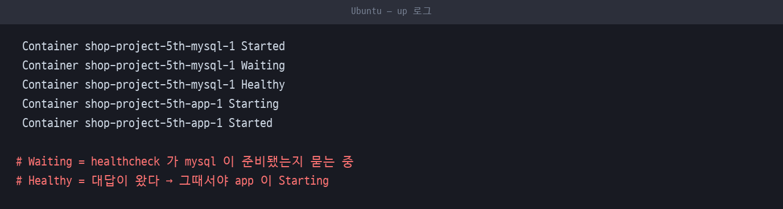
실제 화면 — Waiting 과 Healthy 를 다시 찾아봅니다
healthcheck 가 하는 일이 로그의 이 두 줄로 보입니다
DW 아카데미 · 드론 AIoT 5기 · D11 · 7교시
40
Notes:
[7교시]
**앞에서 본 `up` 로그에서 네 줄만 다시 꺼냈습니다.** 이제 이 줄들의 뜻을 아시죠. mysql이 `Started`된 뒤 `Waiting`이 찍히는 동안, compose는 `healthcheck`로 3초마다 MySQL에게 '준비됐냐'고 묻고 있습니다.
**`Healthy`가 찍히는 순간 대답이 왔다는 뜻이고, 그제서야 app이 `Starting`으로 넘어갑니다.** 파일에 적힌 몇 줄이 실제 동작 순서를 이렇게 바꿔 놓은 거예요. `Waiting`이라는 단어를 기억해 두시면, 나중에 앱이 안 뜰 때 로그에서 어디까지 진행됐는지 읽을 수 있습니다.

Slide 41
체크리스트 — 오늘 실습 확인
다음으로 넘어가기 전에 스스로 점검합니다
확인 항목
정상이면
docker build 실행
마지막 줄이 naming to docker.io/library/shop-project-5th-app:latest done
docker-compose up -d --build
mysql 은 (healthy), app 은 Up
API 호출 (Postman 또는 curl)
GET /api/products 에 상품 5건이 돌아온다 (200 OK)
DW 아카데미 · 드론 AIoT 5기 · D11 · 7교시
41
Notes:
[7교시]
**칠교시 마치기 전에, 오늘 여기까지 실습하신 내용을 표로 점검하겠습니다.**
**세 가지를 확인해 보세요.** 빌드가 성공했는지, `docker-compose ps`에서 mysql이 `(healthy)`이고 app이 `Up`인지, 그리고 API를 호출했을 때 씨앗 데이터 다섯 건이 돌아오는지입니다.
**빌드가 성공했다는 표시는 마지막 줄의 `naming to docker.io/library/shop-project-5th-app:latest done`입니다.**
**혹시 막히면 `docker-compose logs app`을 먼저 열어 보세요.** 앱이 죽었을 때 제일 먼저 보는 명령입니다. 포트가 겹쳤다면 `docker stop shop-mysql`로 예전 컨테이너를 내려 두셨는지도 확인하세요.

Slide 42
7교시 정리 — 그리고 남은 시간
컨테이너 두 개가 한 번에 떴습니다 — 팔교시엔 DataGrip 연결을 바꿉니다
배운 것
핵심
명령 한 줄
docker-compose up -d --build 로 mysql 과 app 을 함께 기동
Started ≠ 준비됨
켜진 것과 요청을 받을 수 있는 것은 다르다
healthcheck · depends_on 조건
MySQL 이 healthy 가 된 뒤에 app 을 시작
restart: on-failure:5
그래도 실패하면 최대 5번까지 자동으로 다시 시작
내 화면에 이게 보이면 다음으로
docker-compose ps 에 mysql (healthy) · app Up + API 200
DW 아카데미 · 드론 AIoT 5기 · D11 · 7교시
42
Notes:
[7교시]
**칠교시를 정리합니다.** `docker-compose up -d --build` 한 줄로 mysql과 app이 함께 떴고, `Started`와 '준비됨'이 다르다는 것, 그래서 `healthcheck`와 `depends_on`의 조건이 파일에 들어 있다는 것까지 읽었습니다. `restart` 정책이 안전망 역할을 한다는 것도 확인했어요.
**마지막 줄의 점검입니다. `docker-compose ps`에 mysql이 `(healthy)`, app이 `Up`이고, API를 부르면 200이 돌아오면 팔교시로 넘어갈 준비가 된 겁니다.** 안 되면 앞의 체크리스트와 포트 준비 장으로 돌아가세요.
**뒤 시간에 생각해 보실 것입니다.** 컨테이너 안의 MySQL에는 이제 `docker-compose`로 언제든 띄울 수 있는데, 윈도우 쪽 DataGrip이 거기에 어떻게 닿을까요? **팔교시에는 DataGrip 접속 값을 하나 바꾸는 과정을 화면과 함께 따라갑니다. 곧 뵙겠습니다.**

Slide 43
DataGrip 접속, 세 가지 방법을 비교합니다
🔔 8교시 시작 — 끊어서 진행 가능
지금까지: 컨테이너 두 개가 떠 있고 API 가 응답함
포트 = 건물의 문 번호. 오늘은 DataGrip 이 쓰는 문을 바꿉니다
방법
DataGrip 에 넣는 값
좋은 점
불편한 점
D8
Host localhost · Port 3306
값이 단순하다
윈도우에 MySQL 이 있으면 엉뚱한 곳으로 간다
D10-2
Host 우분투 주소 · Port 3306
항상 컨테이너로 간다
WSL 을 껐다 켜면 주소가 바뀐다
★ 오늘
Host localhost · Port 3307
값이 고정, 모두 같다
compose 에 3307 줄이 있어야 하고, 3307 이 비어 있어야 한다
DW 아카데미 · 드론 AIoT 5기 · D11 · 8교시
43
Notes:
[8교시]
**여기서 잠깐, DataGrip 접속 값을 하나 바꾸려고 합니다.** 이미 배운 것과 달라지는 부분이라서, 왜 바꾸는지와 바꾸는 과정을 화면과 함께 차근차근 가겠습니다.
**지금까지 DataGrip 접속은 두 가지로 가르쳤습니다.** D8에서는 Host `localhost`, Port 3306이었어요. 윈도우에 MySQL이 따로 깔려 있지 않은 컴퓨터에서는 이게 그대로 됩니다. 그런데 윈도우에 MySQL이 깔려 있으면 `localhost`의 3306은 컨테이너가 아니라 그 MySQL로 갑니다. 그래서 D10-2에서는 우분투의 주소를 Host에 넣는 방법으로 바꿨습니다. 항상 컨테이너로 가긴 하지만, 더블유에스엘을 껐다 켜면 주소가 바뀌어서 그때마다 다시 확인해야 했죠.
**오늘 보여드릴 세 번째 방법은 `localhost`는 그대로 두고 포트만 3307로 바꾸는 것입니다.** 값이 고정이라 컴퓨터마다 같고, 윈도우에 MySQL이 있든 없든 상관없습니다. 대신 compose 파일에 3307 줄이 있어야 하고(이미 들어 있습니다), 3307 포트가 비어 있어야 합니다. 표에 장단점을 나란히 적었으니 비교해 보세요. **앞의 두 방법도 계속 쓸 수 있다**는 점은 기억해 두시면 됩니다.

Slide 44
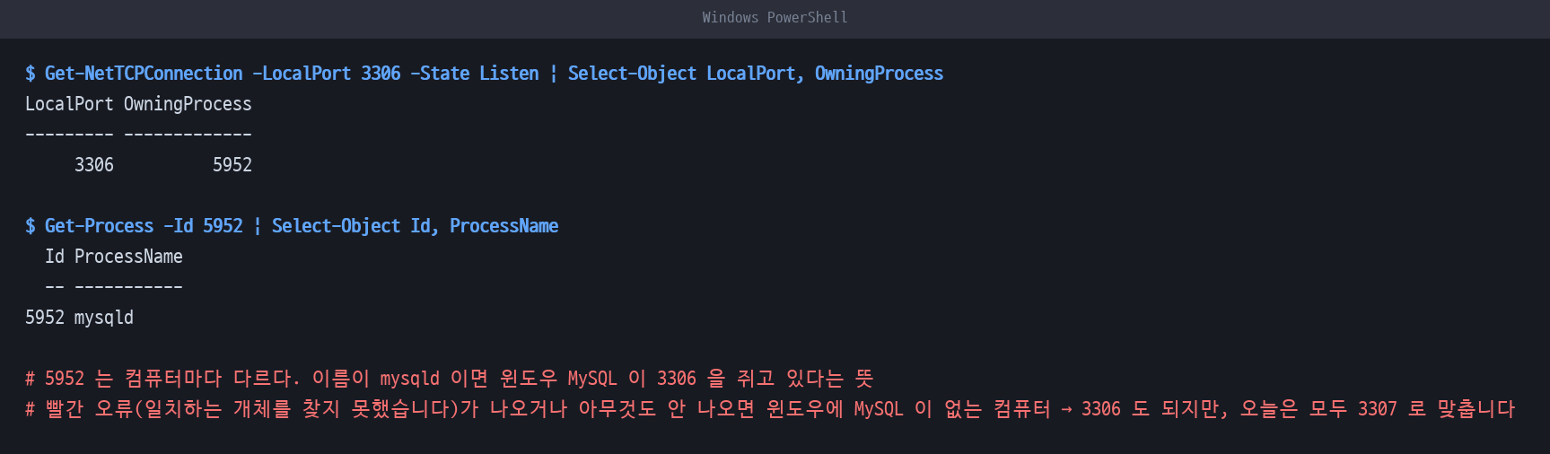
왜 3306 은 안 되나 — 누가 쥐고 있는지 봅니다
윈도우에 MySQL 이 깔려 있으면, 3306 은 컨테이너가 아니라 그쪽 것입니다
치는 명령: Get-NetTCPConnection -LocalPort 3306 -State Listen | Select-Object LocalPort, OwningProcess / Get-Process -Id 5952 | Select-Object Id, ProcessName
🧭 윈도우 시작 메뉴 → PowerShell (우분투 터미널이 아님)
DW 아카데미 · 드론 AIoT 5기 · D11 · 8교시
44
Notes:
[8교시]
**문제의 원인을 눈으로 확인해 보겠습니다.** 파워셸에서 첫 번째 명령은 '지금 3306 포트를 기다리고 있는 프로그램이 누구냐'를 묻습니다. 결과의 `OwningProcess`가 그 프로그램의 번호예요.
**두 번째 명령으로 그 번호의 이름을 확인합니다.** 화면에서는 `mysqld`입니다. 윈도우에 설치된 MySQL의 실행 파일 이름이에요. 도커 컨테이너 안의 MySQL이 아니라는 뜻입니다. 그래서 DataGrip이 `localhost:3306`으로 가면 컨테이너가 아니라 이 MySQL로 가고, 비밀번호가 달라서 `Access denied`가 납니다.
**번호는 컴퓨터마다 다릅니다.** 그리고 아무것도 나오지 않는 학생도 있을 거예요. 그건 윈도우에 MySQL이 없다는 뜻이라서, 3306으로도 되던 분들입니다. 그래도 오늘은 모두 같은 값을 쓰도록 3307로 맞추겠습니다.

Slide 45
3307 문이 하나 더 있습니다
컨테이너 안의 문은 그대로 3306, 바깥 문이 하나 더 있습니다
DataGrip
윈도우 프로그램
localhost:3307 로 출발
바깥 문 3307
compose 파일에 적혀 있어
처음부터 열려 있는 입구
연결
3307 → 3306
컨테이너 안으로
mysql 컨테이너
안에서는 그대로 3306
앱은 mysql:3306
DW 아카데미 · 드론 AIoT 5기 · D11 · 8교시
45
Notes:
[8교시]
**그림으로 한 번 정리하겠습니다.** DataGrip이 `localhost:3307`로 출발하면, compose가 열어 둔 바깥 문 3307에 닿고, 그 문이 컨테이너 안의 3306으로 이어집니다.
**컨테이너 안은 그대로 3306입니다.** 그래서 app 컨테이너가 `mysql:3306`으로 DB를 찾는 방식은 전혀 바뀌지 않아요. 바뀌는 건 윈도우 쪽 입구 하나가 늘어난다는 것뿐입니다.
**D5에서 `-p 3306:3306`이라고 썼던 걸 기억하시죠.** 앞의 숫자가 바깥 문, 뒤의 숫자가 컨테이너 안이었습니다. 오늘 파일에도 같은 규칙으로 `3307:3306`이라고 이미 적혀 있습니다. 포트는 건물의 문 번호라고 했죠. 문이 하나 더 있는 것뿐입니다.

Slide 46
설정 1/4 — 3307 문은 이미 열려 있습니다
5교시에 받은 파일에 이미 들어 있습니다 — 새로 고칠 것은 없습니다
🧭 IntelliJ → shop-project-5th → docker-compose.yml 열기 (읽기만 합니다)
📂 docker-compose.yml (mysql: 아래 ports:)
mysql:
image: mysql:8.0
# ...
ports:
- "3306:3306"
# DataGrip(윈도우) 전용 문. …
- "3307:3306"
# 앞의 숫자 3307 은 윈도우 쪽 문, 뒤의 3306 은 컨테이너 안의 문
# 주석은 앞부분만 보였다. 3306 줄은 그대로 두었다
DW 아카데미 · 드론 AIoT 5기 · D11 · 8교시
46
Notes:
[8교시]
**설정 1/4입니다. 이 줄은 이미 파일에 들어 있어서, 고칠 것이 없습니다.** 오교시에 `git pull`로 받은 `docker-compose.yml`을 열어 보면 `mysql` 아래 `ports:`에 줄이 두 개 있어요. `- "3306:3306"`과 `- "3307:3306"`입니다.
**3306 줄은 지우지 않았습니다.** 인텔리제이로 앱을 띄우던 방식은 `localhost:3306`을 쓰기 때문에 남겨 둔 겁니다. 두 줄이 나란히 있다는 건, 이 컨테이너에 바깥 문이 두 개라는 뜻이에요. 앞에서 `- `로 여러 개를 나열한다고 했던 YAML 규칙 그대로입니다.
**여러분은 파일을 열어서 눈으로 확인만 하시면 됩니다.** 인텔리제이에서 `docker-compose.yml`을 열고 `3307:3306`이 보이면 다음 장으로 넘어가세요. 다시 한 번, 이 줄은 이미 열려 있습니다.

Slide 47
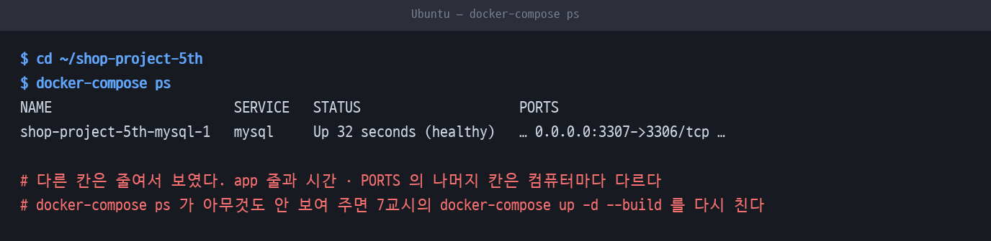
설정 2/4 — 열려 있는지 확인합니다
7교시에 띄운 컨테이너가 떠 있는 상태에서 칩니다
mysql 줄에 0.0.0.0:3307->3306/tcp 가 보이면 성공
치는 명령: cd ~/shop-project-5th / docker-compose ps
🧭 Ubuntu 터미널 → shop-project-5th 폴더
DW 아카데미 · 드론 AIoT 5기 · D11 · 8교시
47
Notes:
[8교시]
**설정 2/4입니다. 3307번 문이 실제로 열려 있는지 확인합니다.** 우분투 터미널에서 `shop-project-5th` 폴더에 계신 채로 `docker-compose ps`를 칩니다. 칠교시에 띄운 컨테이너가 그대로 떠 있다면 바로 나옵니다.
**`mysql` 줄의 `PORTS` 칸을 보세요.** `0.0.0.0:3307->3306/tcp`가 보이면 윈도우 쪽 3307번 문이 컨테이너 안의 3306번으로 이어져 있다는 뜻이에요. 화면에는 줄 수와 칸을 줄여서 보였고, 여러분 화면에는 다른 칸도 함께 나옵니다.
**여기서 새로 만들거나 다시 띄울 것은 없습니다.** 칠교시에 `up`을 하는 순간부터 이 문은 열려 있었어요. 아무것도 안 나오면 칠교시의 `docker-compose up -d --build`를 한 번 더 치시면 됩니다. 다시 한 번, `0.0.0.0:3307->3306/tcp`가 보이면 성공입니다.

Slide 48
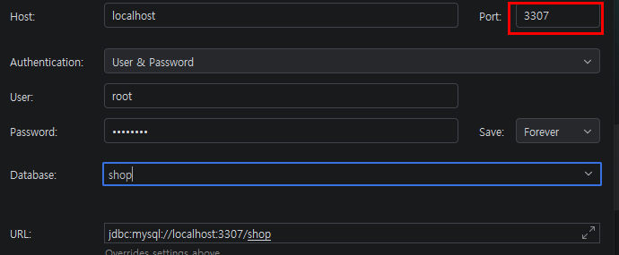
설정 3/4 — DataGrip Port 를 3307 로
Host localhost · Port 3307 · Database shop · User root · Password shop1234
D10-2 연결(Host 가 우분투 주소)이면 Host 를 localhost, Port 를 3307 로만 바꿉니다
빨간 상자 = 바꾸는 칸. Port 를 3307 로 바꾸고, 창 맨 아래 Apply 를 누릅니다 (캡처 밖)
🧭 DataGrip → Database Explorer 에서 내 연결 우클릭 → Properties (창 이름: Data Sources and Drivers) → General
DW 아카데미 · 드론 AIoT 5기 · D11 · 8교시
48
Notes:
[8교시]
**설정 3/4입니다. 이제 DataGrip 쪽을 바꿉니다. 이 한 칸만 바뀝니다.** 먼저 여는 방법입니다. **DataGrip의 Database Explorer에서 지금 쓰던 연결을 마우스 오른쪽으로 눌러 `Properties`를 고르세요. 또는 단축키 `Ctrl+Alt+Shift+S`로 이 창을 열고 내 연결을 고르셔도 됩니다.** 그러면 화면과 같은 `Data Sources and Drivers` 창이 열립니다. 위쪽 메뉴 `File → Data Sources`로도 열 수 있어요. D8에서 만든 연결을 열면 Host는 `localhost`, Port는 `3306`이었습니다. D10-2에서 우분투 주소를 넣으셨다면 Host에 그 숫자가 들어 있을 거예요.
**화면처럼 Host는 `localhost`, Port는 `3307`로 맞춥니다.** Database는 `shop`, User는 `root`, Password는 `shop1234` 그대로예요. 값이 바뀌는 칸은 Port 하나, 그리고 우분투 주소를 쓰고 계셨다면 Host가 `localhost`로 돌아오는 것뿐입니다.
**숫자 앞뒤에 공백이 끼지 않았는지** 꼭 확인하세요. 공백 하나 때문에 연결이 안 되는 일이 지금까지 가장 자주 있었습니다. Port를 3307로 바꾼 뒤에는 Apply를 누르세요. 다시 한 번, 값은 화면 위쪽 글자에 전부 적혀 있습니다.

Slide 49
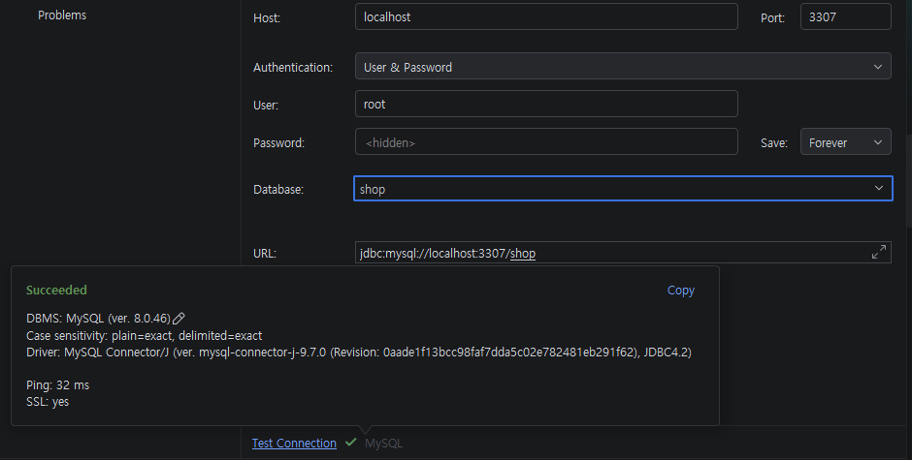
설정 4/4 — Apply 후 Test Connection
Apply 후 창 맨 아래 왼쪽 Test Connection 링크 → Succeeded 가 보이면 끝
Succeeded 가 아니라 빨간 오류면 다음 장(막힐 때)을 봅니다
🧭 DataGrip → 같은 Data Sources and Drivers 창 → Apply → 왼쪽 아래 Test Connection
DW 아카데미 · 드론 AIoT 5기 · D11 · 8교시
49
Notes:
[8교시]
**먼저 Apply를 누른 뒤, 왼쪽 아래 Test Connection을 누릅니다.** 초록 `Succeeded`가 아니라 빨간 오류가 나오면 바로 다음 장 '막힐 때'를 보세요. 화면처럼 초록 체크와 Succeeded가 나오면 연결된 겁니다.
**이 연결은 우분투 주소가 바뀌어도 영향을 받지 않습니다.** 주소를 쓰지 않고 `localhost`와 고정된 포트 3307만 쓰기 때문이에요. 더블유에스엘을 껐다 켜도, 옆 사람 컴퓨터와도 입력값이 똑같습니다.

Slide 50
막힐 때와 되돌리기 — 이전 방법도 계속 됩니다
3307 이 마음에 안 들면 언제든 앞의 방법으로 돌아갑니다
상황
화면에 보이는 것
확인과 해결
3307 을 다른 프로그램이 쓰는 중
Bind for 0.0.0.0:3307 failed: port is already allocated
Get-NetTCPConnection -LocalPort 3307 -State Listen 으로 누구인지 확인. 빨간 오류가 나오면 윈도우 프로그램이 쥔 게 아님 → 다른 컨테이너일 수 있으니 docker ps 로 확인
DataGrip 이 Access denied
Test Connection 에서 빨간 오류
Host 가 localhost, Port 가 3307 인지 · 숫자 뒤 공백
예전 방법으로 돌아가기
—
Host 우분투 주소 + Port 3306 (D10-2) 도 그대로 된다
compose 의 3307 줄을 빼기
—
줄을 지우고 docker-compose up -d --build 로 다시 만들기
Postman · 브라우저 · 앱
변화 없음
계속 localhost:8080
DW 아카데미 · 드론 AIoT 5기 · D11 · 8교시
50
Notes:
[8교시]
**바꾸는 건 한 줄이고, 되돌리는 것도 한 줄입니다.** 막혔을 때 보는 표예요.
**첫 줄은 3307을 이미 다른 프로그램이 쓰고 있을 때입니다.** `docker-compose up`이 `port is already allocated`라는 메시지로 알려 줘요. 파워셸로 누가 쥐고 있는지 확인하면 됩니다. 둘째 줄의 `Access denied`는 대부분 Host나 Port 값, 또는 숫자 뒤에 낀 공백이 원인입니다.
**앞의 두 방법은 계속 쓸 수 있습니다.** D10-2에서 쓰던 우분투 주소와 3306 조합은 지금도 됩니다. 3307이 맞지 않는 컴퓨터라면 그쪽으로 돌아가셔도 괜찮아요.
**마지막 줄도 기억하세요.** Postman, 브라우저, 앱은 오늘 바꾼 것과 상관없이 `localhost:8080` 그대로입니다. 바뀐 건 DataGrip이 DB로 가는 길 하나뿐이에요.

Slide 51
이미지는 어디서 올까요 — Docker Hub 라는 창고
Docker Hub = 이미지 창고(인터넷), Compose = 그 이미지로 컨테이너를 띄우는 주문서
Docker Hub
인터넷의 이미지 창고
주소는 docker.io
받기
docker pull
(compose 가 알아서 함)
내 컴퓨터
받은 이미지가
여기에 저장됨
Compose
주문서(yml)대로
컨테이너를 띄움
DW 아카데미 · 드론 AIoT 5기 · D11 · 8교시
51
Notes:
[8교시]
**마지막으로 오늘 계속 나온 두 이름의 관계를 정리하고 가겠습니다. `Docker Hub`와 `Docker Compose`입니다.** 이름이 비슷해서 같은 것으로 헷갈리기 쉬워요.
**`Docker Hub`는 이미지를 모아 둔 인터넷 창고입니다.** 이미지는 설계도로 만든 상자 파일이라고 했죠. D5에서 `mysql:8.0`을 받았던 곳이 바로 이 창고예요. **`Docker Compose`는 창고가 아니라 주문서입니다.** `docker-compose.yml`에 '이 이미지로, 이 포트로, 이 순서로 컨테이너를 띄워 달라'고 적어 두면 그대로 띄워 주는 도구예요.
**그림의 순서로 보세요.** 창고에 이미지가 있고, 내 컴퓨터가 그걸 받아 오고(`docker pull`), 받은 이미지를 compose가 주문서대로 컨테이너로 띄웁니다. 오늘 `docker-compose up`을 칠 때 mysql 이미지가 없었다면 compose가 창고에서 알아서 받아 왔을 거예요. 다시 한 번 정리하면, **창고는 이미지를 보관하고, 주문서는 그 이미지로 컨테이너를 띄웁니다.**

Slide 52
우리 compose 파일의 이미지는 두 갈래입니다
창고에서 받아 오는 것과, 내 컴퓨터에서 직접 굽는 것이 섞여 있습니다
서비스
파일의 줄
이미지는 어디서?
Docker Hub 에 있나
mysql
image: mysql:8.0
Docker Hub 에서 받아 온다
있다
app
build: .
내 컴퓨터에서 Dockerfile 로 직접 굽는다
없다 (내 PC 에만)
app 의 재료
FROM eclipse-temurin:17-jdk
Dockerfile 첫 줄 — 이것도 Hub 에서 받는다
있다
DW 아카데미 · 드론 AIoT 5기 · D11 · 8교시
52
Notes:
[8교시]
**오늘 만든 compose 파일 안에 이미지가 두 갈래로 섞여 있었습니다.** 표로 정리하겠습니다.
**첫 줄, mysql은 `image: mysql:8.0`입니다.** 창고에서 받아 오는 이미지예요. **둘째 줄, app은 `build: .`입니다.** 창고에서 받지 않고, 내 컴퓨터에서 `Dockerfile`로 직접 굽는 이미지라서 Docker Hub에는 없고 이 컴퓨터에만 있어요.
**셋째 줄이 헷갈리기 쉬운 부분입니다.** 우리 app은 직접 구웠지만, 그 `Dockerfile`의 첫 줄 `FROM eclipse-temurin:17-jdk`는 창고에서 받아 온 이미지를 재료로 쓴다는 뜻이에요. 그러니까 직접 구운 이미지도 재료의 출발은 창고입니다. 빌드 로그에서 `docker.io/library/eclipse-temurin`이 보였던 것도 그 때문이에요.

Slide 53
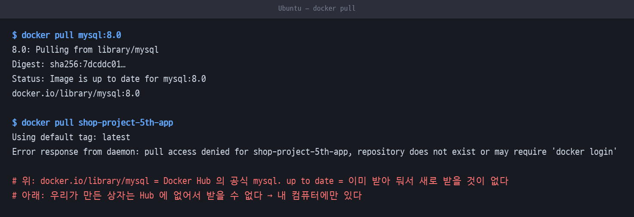
실제로 확인합니다 — 받아지는 것과 안 받아지는 것
Hub 에 있는 이미지만 받아지고, 우리가 만든 상자는 받아지지 않습니다
치는 명령: docker pull mysql:8.0 / docker pull shop-project-5th-app
🧭 Ubuntu 터미널 (어느 폴더에서든 됩니다)
DW 아카데미 · 드론 AIoT 5기 · D11 · 8교시
53
Notes:
[8교시]
**두 가지를 직접 쳐서 확인해 보겠습니다. 읽기만 하는 명령이라 안전합니다.** 화면의 첫 번째, `docker pull mysql:8.0`은 창고에서 mysql 이미지를 받아 오라는 명령입니다. 마지막 줄 `docker.io/library/mysql:8.0`이 이 이미지의 전체 주소예요. `docker.io`가 Docker Hub이고, `library`는 공식 이미지를 모아 둔 칸입니다. 이미 받아 둔 이미지라서 `up to date`라고 나오고, 처음이라면 여기서 내려받는 진행 표시가 나옵니다.
**두 번째, 우리가 만든 `shop-project-5th-app`을 받아 보라고 하면 오류가 납니다.** `repository does not exist`, 그 이름의 이미지가 창고에 없다는 뜻이에요. 이 이미지는 이 컴퓨터에서 구웠기 때문에 이 컴퓨터에만 있습니다. 숫자 부분과 시간은 컴퓨터마다 다를 수 있어요.

Slide 54
서버(GCP)로 갈 때는 굽는 대신 창고에서 받습니다
굽기 → 올리기(docker push) → 받기(docker pull) — 직접 해 보는 것은 GCP 시간입니다
지금 — 내 컴퓨터
서버(GCP) — 이후
build: . 로 직접 굽는다
Dockerfile 과 소스 코드가 필요
처음 빌드는 몇십 초에서 몇 분
미리 구워 창고에 올려 둔 이미지를 받는다
서버는 굽지 않고, 받아서 띄우는 방식이 많이 쓰인다
compose 의 app 줄이 build 에서 image 로 바뀐다
DW 아카데미 · 드론 AIoT 5기 · D11 · 8교시
54
Notes:
[8교시]
**오늘은 `build: .`로 우리 컴퓨터에서 직접 구웠습니다.** 서버에서도 똑같이 구울 수는 있지만, 작은 서버는 빌드가 아주 느리거나 아예 못 끝내기도 합니다. 그래서 실제 배포에서는 다른 곳에서 미리 구워서 창고에 올려 두고, 서버는 그 이미지를 받아서 띄우기만 합니다.
**순서는 이렇습니다.** 구워서(`build`), 창고에 올리고(`push`), 서버에서 받아(`pull`) compose로 띄웁니다. 그러면 compose 파일의 app 줄도 `build: .` 대신 `image:` 와 창고 주소로 바뀌어요. 창고는 Docker Hub일 수도 있고 회사나 클라우드가 제공하는 다른 창고일 수도 있습니다. 이건 GCP 시간에 직접 해 볼 거라서, 지금은 `build`가 `image`로 바뀐다는 흐름만 기억해 두세요.

Slide 55
오늘 배운 게 GCP 배포에서도 그대로 쓰입니다
오늘 만든 두 파일이 결승선까지 따라갑니다 (app 줄만 build → image 로 바뀝니다)
오늘
내 컴퓨터에서
compose로 기동
다음 시간
데이터 영속성
설정 한 줄 추가
GCP
이미지는 창고에서
받아서 사용
결승선
서버에서도
compose up 한 줄
DW 아카데미 · 드론 AIoT 5기 · D11 · 8교시
55
Notes:
[8교시]
**오늘 만든 `Dockerfile`과 `docker-compose.yml`이 왜 중요한지, 조금 더 멀리 보고 말씀드릴게요.**
**지금 우리는 이 파일들을 '내 컴퓨터(맥 또는 WSL)'에서 실행하고 있습니다.** 그런데 GCP에 있는 서버도 결국 리눅스이고, 도커가 설치돼 있으면 **같은 `docker-compose.yml`로, 같은 방식의 명령 한 줄로 똑같이 띄울 수 있습니다.** 다만 앞 장에서 본 것처럼 서버에서는 직접 굽지 않고, 창고에서 받은 이미지를 씁니다.
**이게 바로 오늘 오전에 말씀드렸던 '환경째로 옮긴다'는 약속의 실체입니다.** 오늘 읽은 healthcheck와 가벼운 이미지 구성은 **이미 파일에 들어 있어서, GCP 서버에서도 똑같이 적용됩니다.**
**다음 시간(데이터 영속성)과 그다음 GCP 배포까지, 오늘 만든 이 두 파일 위에 설정을 한두 줄씩 더 얹는 방식으로 진행됩니다.** 오늘 하루가 배포 전체 과정의 뼈대를 이미 완성한 셈이에요.

Slide 56
면접에서 자주 나오는 질문
멀티스테이지 빌드 · healthcheck · Docker Hub 와 Compose — 오늘 읽은 내용입니다
질문
오늘 배운 답
멀티스테이지 빌드가 뭔가요?
빌드용 상자에서 결과물만 뽑아 실행용 상자로 옮겨, 이미지를 가볍게 만드는 기법
컨테이너 간 통신은 어떻게 하나요?
compose가 만든 네트워크 안에서, 서비스 이름이 곧 주소
depends_on만으로 충분한가요?
아니요 — 순서만 보장. 준비 완료 확인은 healthcheck가 필요
Docker Hub 와 Compose 는 무슨 관계인가요?
Hub 는 이미지를 보관하는 창고, Compose 는 그 이미지(와 직접 구운 이미지)로 컨테이너를 띄우는 주문서 — 역할이 다르다
DW 아카데미 · 드론 AIoT 5기 · D11 · 8교시
56
Notes:
[8교시]
**오늘 배운 네 가지가 그대로 자주 나오는 면접 질문입니다.** 멀티스테이지 빌드는 '왜 상자를 두 개로 나누는가'에 대한 답이고, 서비스 이름이 주소가 된다는 건 컨테이너 네트워킹의 기본입니다.
**특히 세 번째 질문, `depends_on`의 한계는 오늘 `Started`와 `healthy`의 차이를 로그로 직접 확인했기 때문에 남들과 다르게 답하실 수 있습니다.** '순서만 보장하고 준비 완료는 안 기다려준다'는 걸 책으로만 읽은 사람과, 로그의 `Waiting`과 `Healthy`를 눈으로 본 사람은 설명의 깊이가 다릅니다.

Slide 57
질문 시간
오늘 하루, 막히신 부분을 편하게 물어보세요
자주 막히는 지점
먼저 확인할 것
docker build 실패
Dockerfile이 프로젝트 최상위(gradlew와 같은 위치)에 있는지
포트 충돌(bind: address already in use)
3306·8080을 다른 프로그램이 이미 쓰고 있는지
mysql 이 계속 unhealthy
healthcheck 의 -uroot -pshop1234 철자, compose 들여쓰기(YAML)
DW 아카데미 · 드론 AIoT 5기 · D11 · 8교시
57
Notes:
[8교시]
**정리 전에 질문 시간을 갖겠습니다.** 표에 오늘 자주 막히는 지점 세 가지를 정리해뒀습니다.
**포트 충돌은 특히 오늘 자주 나올 수 있습니다.** D5에서 띄워뒀던 `shop-mysql` 컨테이너가 아직 살아 있으면, 오늘 compose가 새로 띄우려는 MySQL과 3306 포트를 두고 부딪힙니다. **`docker ps`로 기존에 떠 있는 컨테이너가 있는지 먼저 확인하고, 있으면 `docker stop`으로 내려둔 뒤 오늘 실습을 진행하시면 됩니다.**
**YAML 들여쓰기도 자주 걸리는 부분입니다.** `docker-compose.yml`은 들여쓰기 칸 수로 소속 관계를 표현하는 형식이라, **탭과 스페이스를 섞어 쓰거나 칸 수가 하나라도 어긋나면 파일 자체를 못 읽습니다.** 오류 메시지에 `yaml`이라는 단어가 보이면 들여쓰기부터 의심해보세요.

Slide 58
정리 — 오늘 우리 앱이 컨테이너 두 개로 완성됐습니다
Dockerfile 하나, compose 파일 하나로 배포의 첫 단추를 끼웠습니다
교시
한 것
5
코드 받기 · Dockerfile 구조 — 멀티스테이지 빌드 읽기
6
실제 빌드 실행 · docker-compose.yml 읽기
7
컨테이너 두 개 기동 · healthcheck·restart 읽기
8
DataGrip 접속을 localhost:3307 로 바꾸기 · Docker Hub 와 Compose 의 관계 · 정리
확인
내 화면에 이게 보이면 끝: DataGrip Test Connection 이 Succeeded
DW 아카데미 · 드론 AIoT 5기 · D11 · 8교시
58
Notes:
[8교시]
**오늘을 정리하겠습니다.** `Dockerfile`로 우리 앱을 상자로 포장하는 법, `docker-compose.yml`로 앱과 DB를 함께 묶는 법, 그리고 `healthcheck`로 기다리는 순서를 맞추는 이유와 DataGrip 접속을 `localhost:3307`로 바꾸는 방법까지 화면으로 확인했습니다.
**내일 예고입니다. 오늘 하나 짚고 넘어갈 게 있습니다.** 지금 우리 설정은 여전히 `ddl-auto: create-drop`입니다 — **컨테이너를 껐다 다시 켜면, 오늘 확인한 데이터가 전부 초기화**됩니다. 서버가 재시작될 때마다 회원·상품 데이터가 날아가면 실제 서비스로는 쓸 수 없겠죠. **내일은 이 문제, '데이터 영속성'을 다룹니다.**
**오늘 우리가 만든 `Dockerfile`과 `docker-compose.yml`은 내일도 그대로 씁니다.** 딱 설정 값 하나만 바뀔 예정이에요 — 오늘 만든 걸 버리는 게 아니라, 그 위에 한 겹 더 쌓는 거라고 생각하시면 됩니다.
**마지막 점검입니다. DataGrip의 Test Connection에 `Succeeded`가 보이면 오늘 실습은 끝난 겁니다.**
**뒤의 두 장은 오늘 쓴 명령을 한 장에 모은 것입니다.** 내일 아침에 잊어버렸을 때 펼쳐 보세요.
**오늘 하루도 고생 많으셨습니다. 내일 뵙겠습니다.**

Slide 59
오늘의 명령 한 장 정리 1/2 — 잊어버렸을 때 보세요
준비하고 빌드하고 띄우는 명령입니다
🧭 모두 Ubuntu 터미널에서 실행합니다
명령
하는 일
실행 위치
안 될 때 (실제로 본 오류)
git pull
오늘 코드 받기
shop-project-5th 폴더
—
docker build --progress=plain -t shop-project-5th-app .
Dockerfile 로 상자(이미지) 만들기
shop-project-5th 폴더
—
docker stop shop-mysql
3306 문 비우기
어느 폴더에서나
안 멈추면 up 에서 Bind for 0.0.0.0:3306 failed: port is already allocated
docker-compose up -d --build
mysql 과 app 을 함께 띄우기
shop-project-5th 폴더
8080 이 쓰는 중이면 failed to bind host port 0.0.0.0:8080/tcp: address already in use
docker-compose up -d --build (3307 이 막혔을 때)
같은 명령
shop-project-5th 폴더
Bind for 0.0.0.0:3307 failed: port is already allocated → Windows PowerShell: Get-NetTCPConnection -LocalPort 3307 -State Listen. 빨간 오류가 나오면 윈도우 프로그램이 쥔 게 아님 → 다른 컨테이너일 수 있으니 docker ps 로 확인
DW 아카데미 · 드론 AIoT 5기 · D11 · 8교시
59
Notes:
[8교시]
**오늘 쓴 명령을 두 장에 모았습니다. 첫 장은 준비하고, 빌드하고, 띄우는 명령 네 개예요.** 각 줄에는 하는 일과 실행하는 위치, 그리고 우리가 실제로 본 오류를 함께 적었습니다.
**실행 위치를 꼭 보세요.** `git pull`, `docker build`, `docker-compose up`은 `shop-project-5th` 폴더에서 칩니다. `docker stop`은 어느 폴더에서 쳐도 됩니다.
**오류 칸에는 오늘 실제로 이 컴퓨터에서 낸 문구만 적었습니다.** 3306번이나 8080번이 막혔다는 두 가지예요. 다시 한 번, 막히면 이 표의 오른쪽 칸부터 보세요.

Slide 60
오늘의 명령 한 장 정리 2/2 — 잊어버렸을 때 보세요
확인하고 내리는 명령입니다
🧭 모두 Ubuntu 터미널 → shop-project-5th 폴더에서 실행합니다
명령
하는 일
정상이면 보이는 것
docker-compose ps
띄운 컨테이너 보기
mysql (healthy) · app Up · mysql 줄에 0.0.0.0:3307->3306/tcp
docker-compose logs app
앱 로그 보기 (앱이 죽었을 때 먼저)
Started ShopApplication in … seconds
docker-compose down
컨테이너와 네트워크 지우기
Container … Removed · Network … Removed
DW 아카데미 · 드론 AIoT 5기 · D11 · 8교시
60
Notes:
[8교시]
**두 번째 장은 확인하고 내리는 명령 세 개입니다.** 오른쪽 칸에 정상일 때 보이는 것을 적었어요.
**`docker-compose ps`로 상태를 보고, 이상하면 `docker-compose logs app`을 엽니다.** 오늘 마무리할 때나 처음부터 다시 하고 싶을 때는 `docker-compose down`으로 내리면 됩니다. **`down`은 컨테이너와 그 안의 데이터를 지운다는 점**만 기억하세요. 오늘 쓴 일곱 개 명령이 이 두 장에 전부 들어 있습니다.
**다시 한 번, 전부 `shop-project-5th` 폴더에서 칩니다. 이 두 장이 내일 아침의 안내문입니다.**

